Slide 1


Slide 2
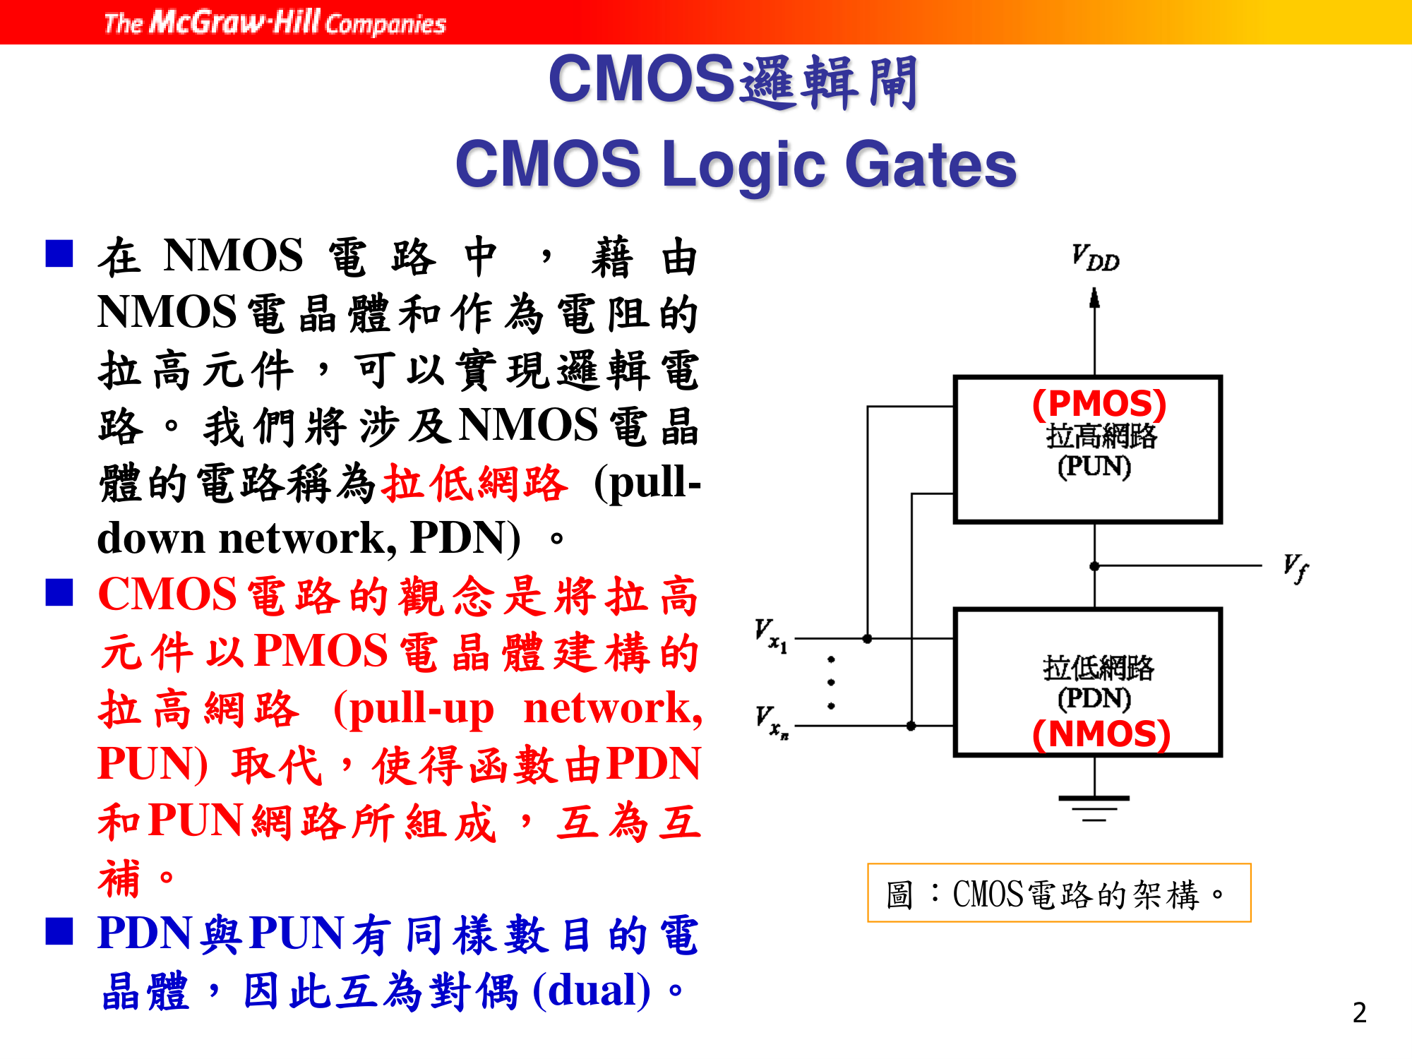

Slide 3
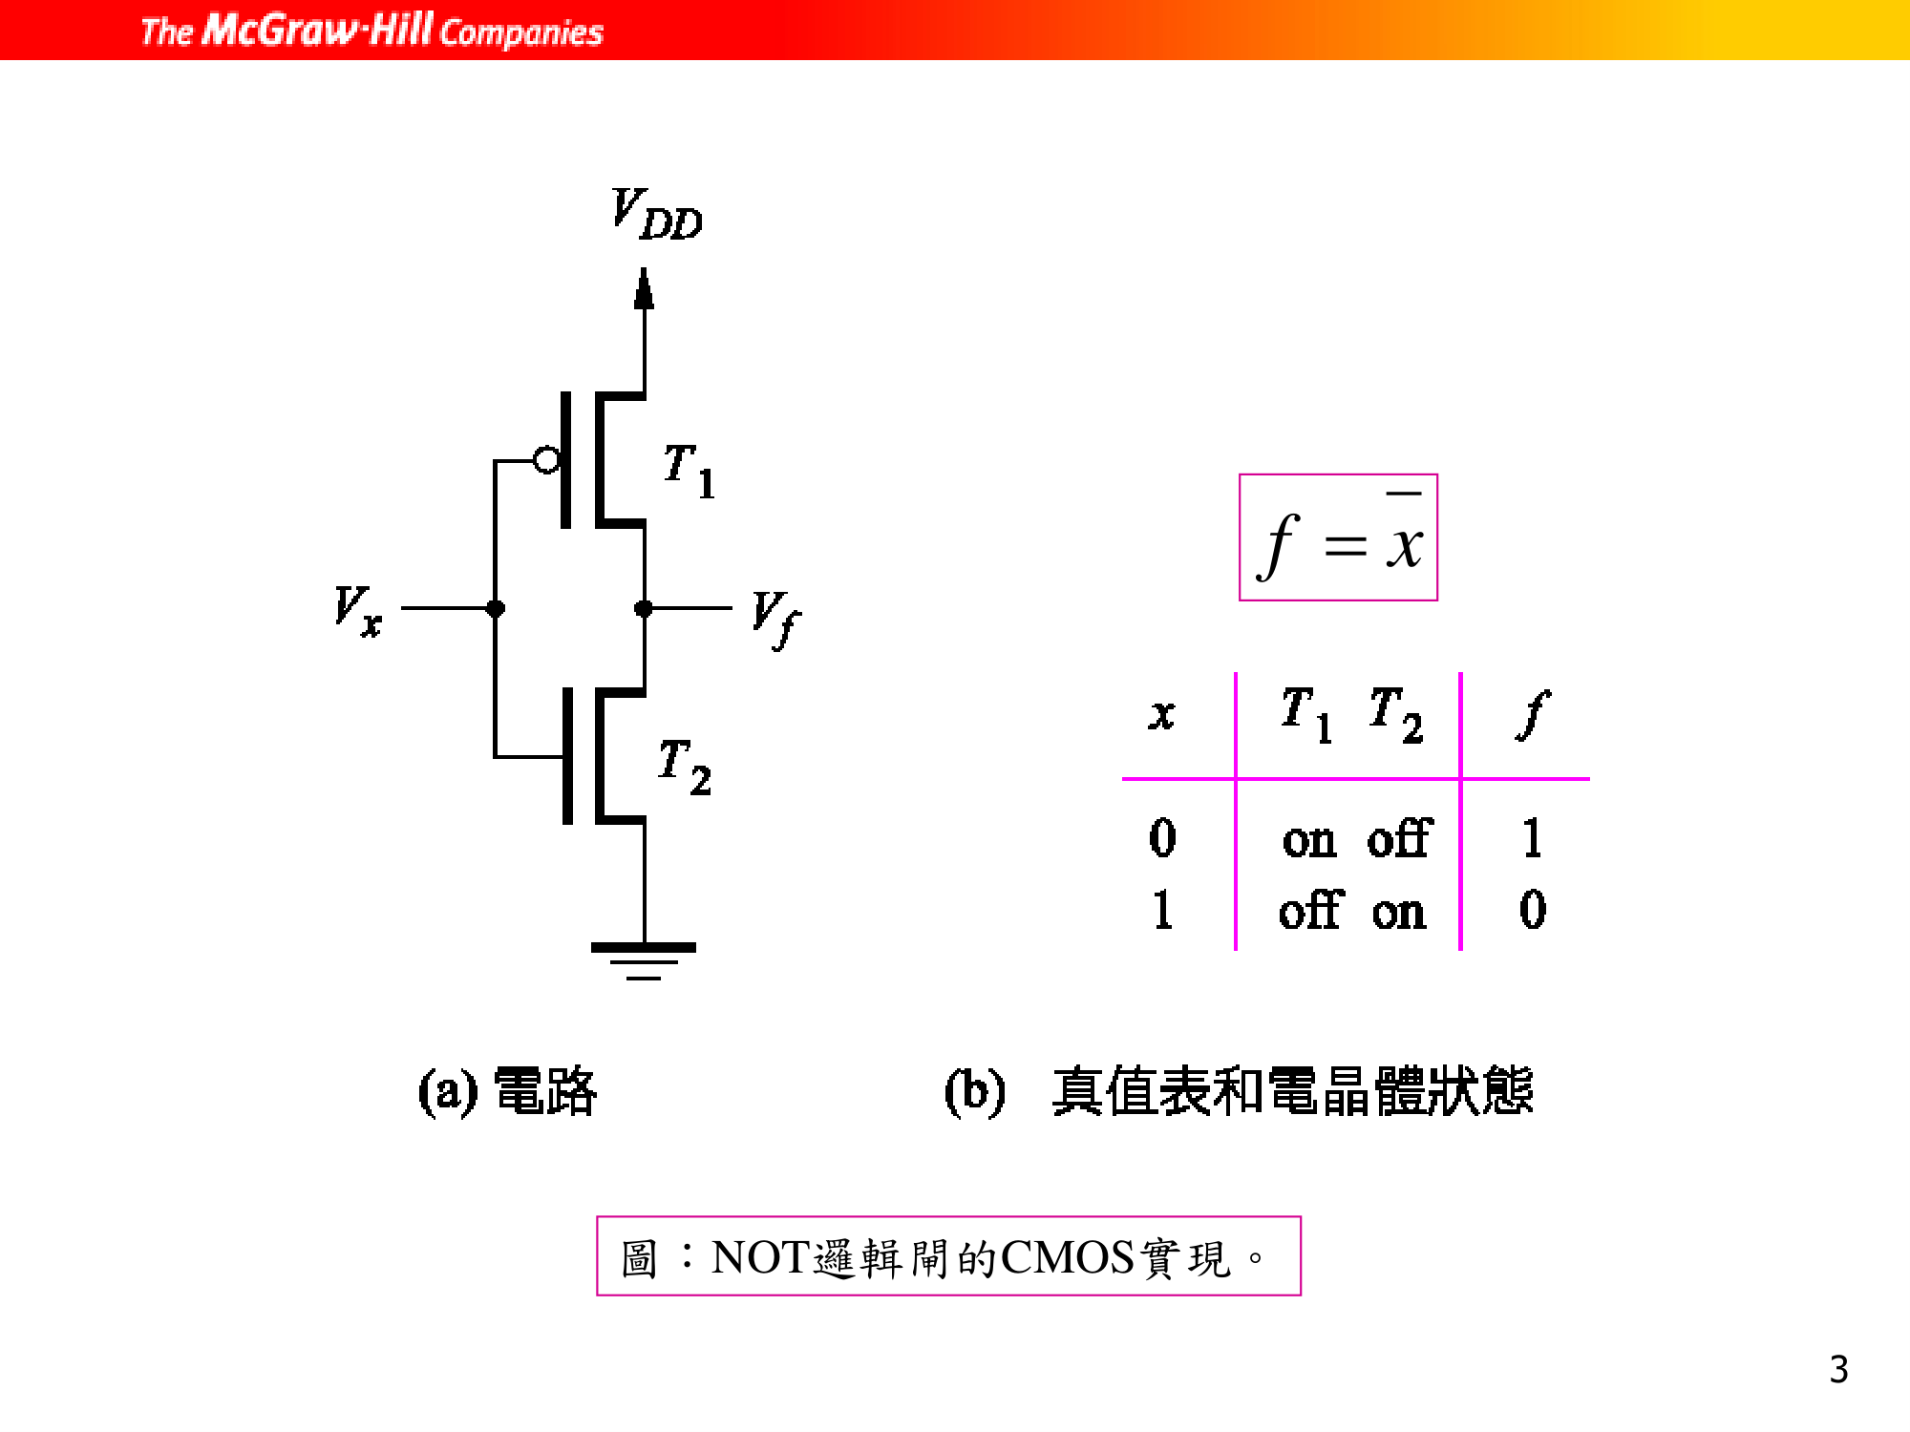

Slide 4
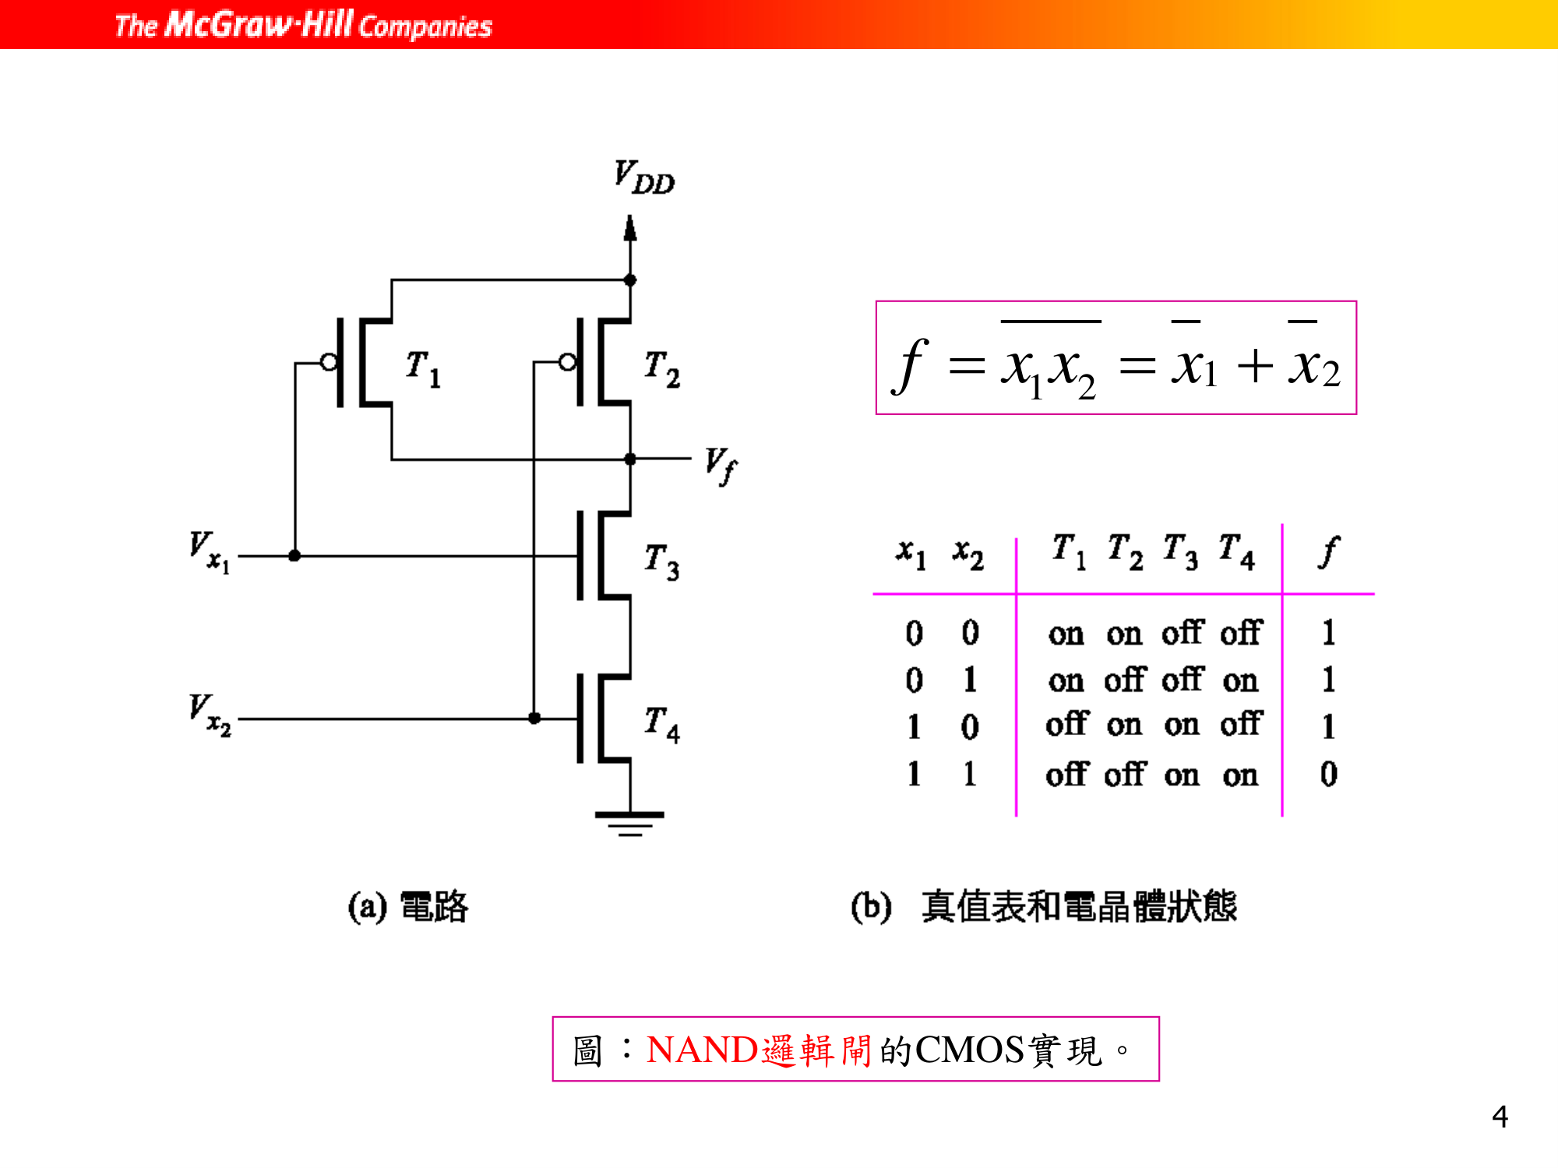

Slide 5
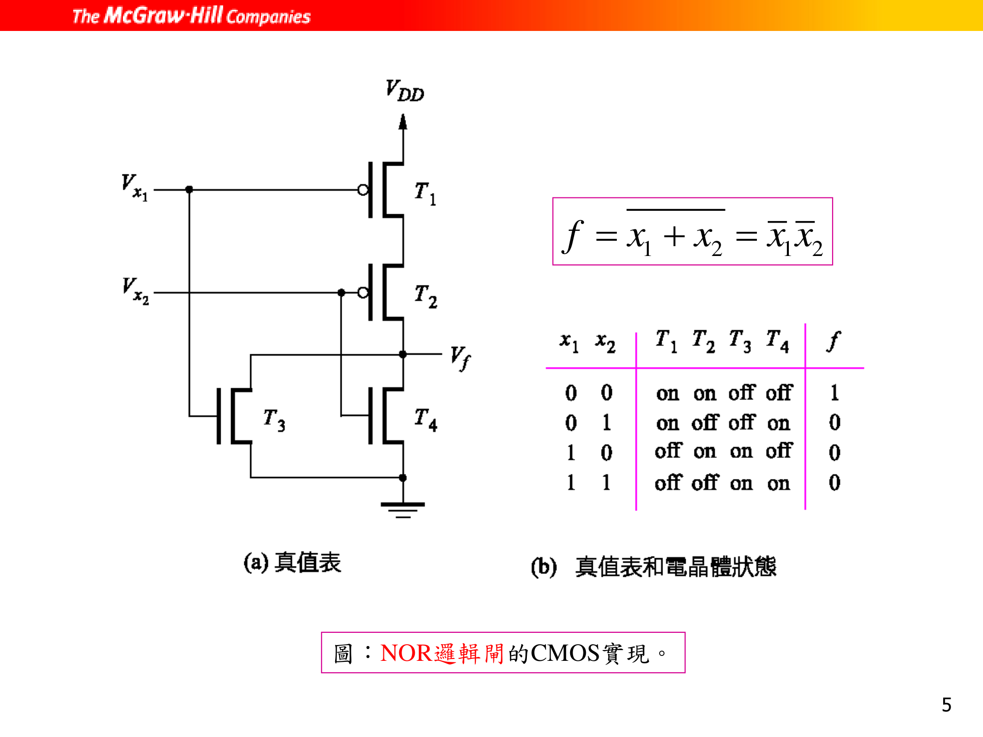

Slide 6
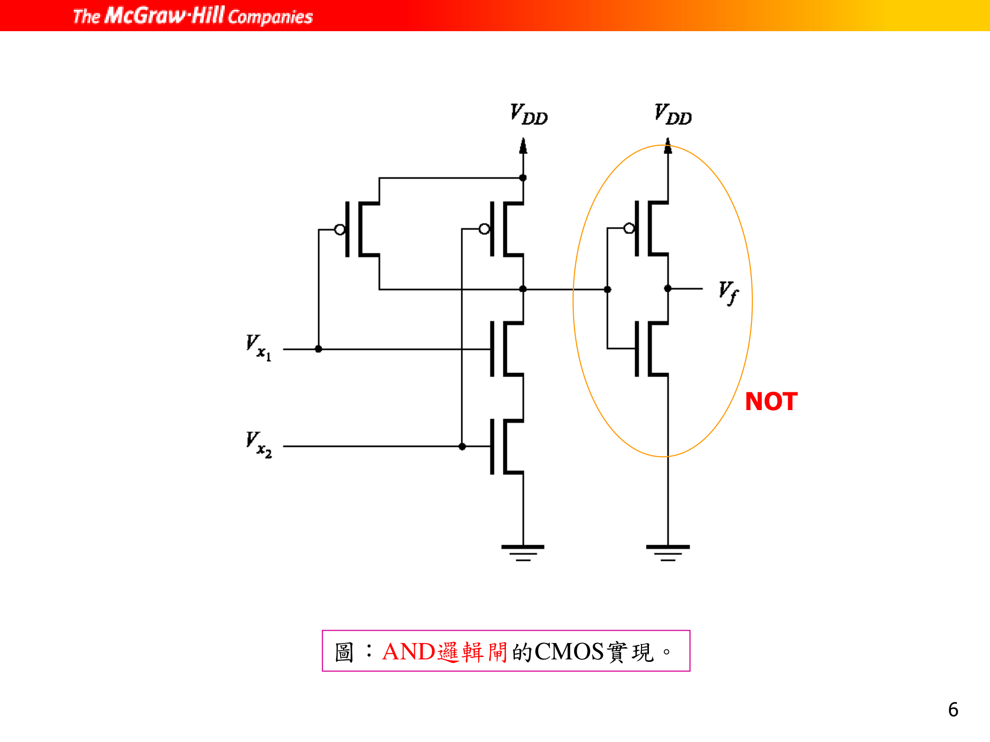

Slide 7
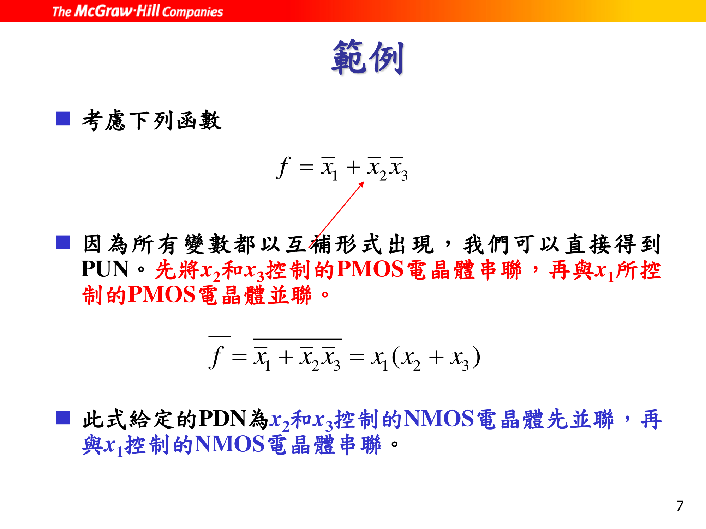

Slide 8
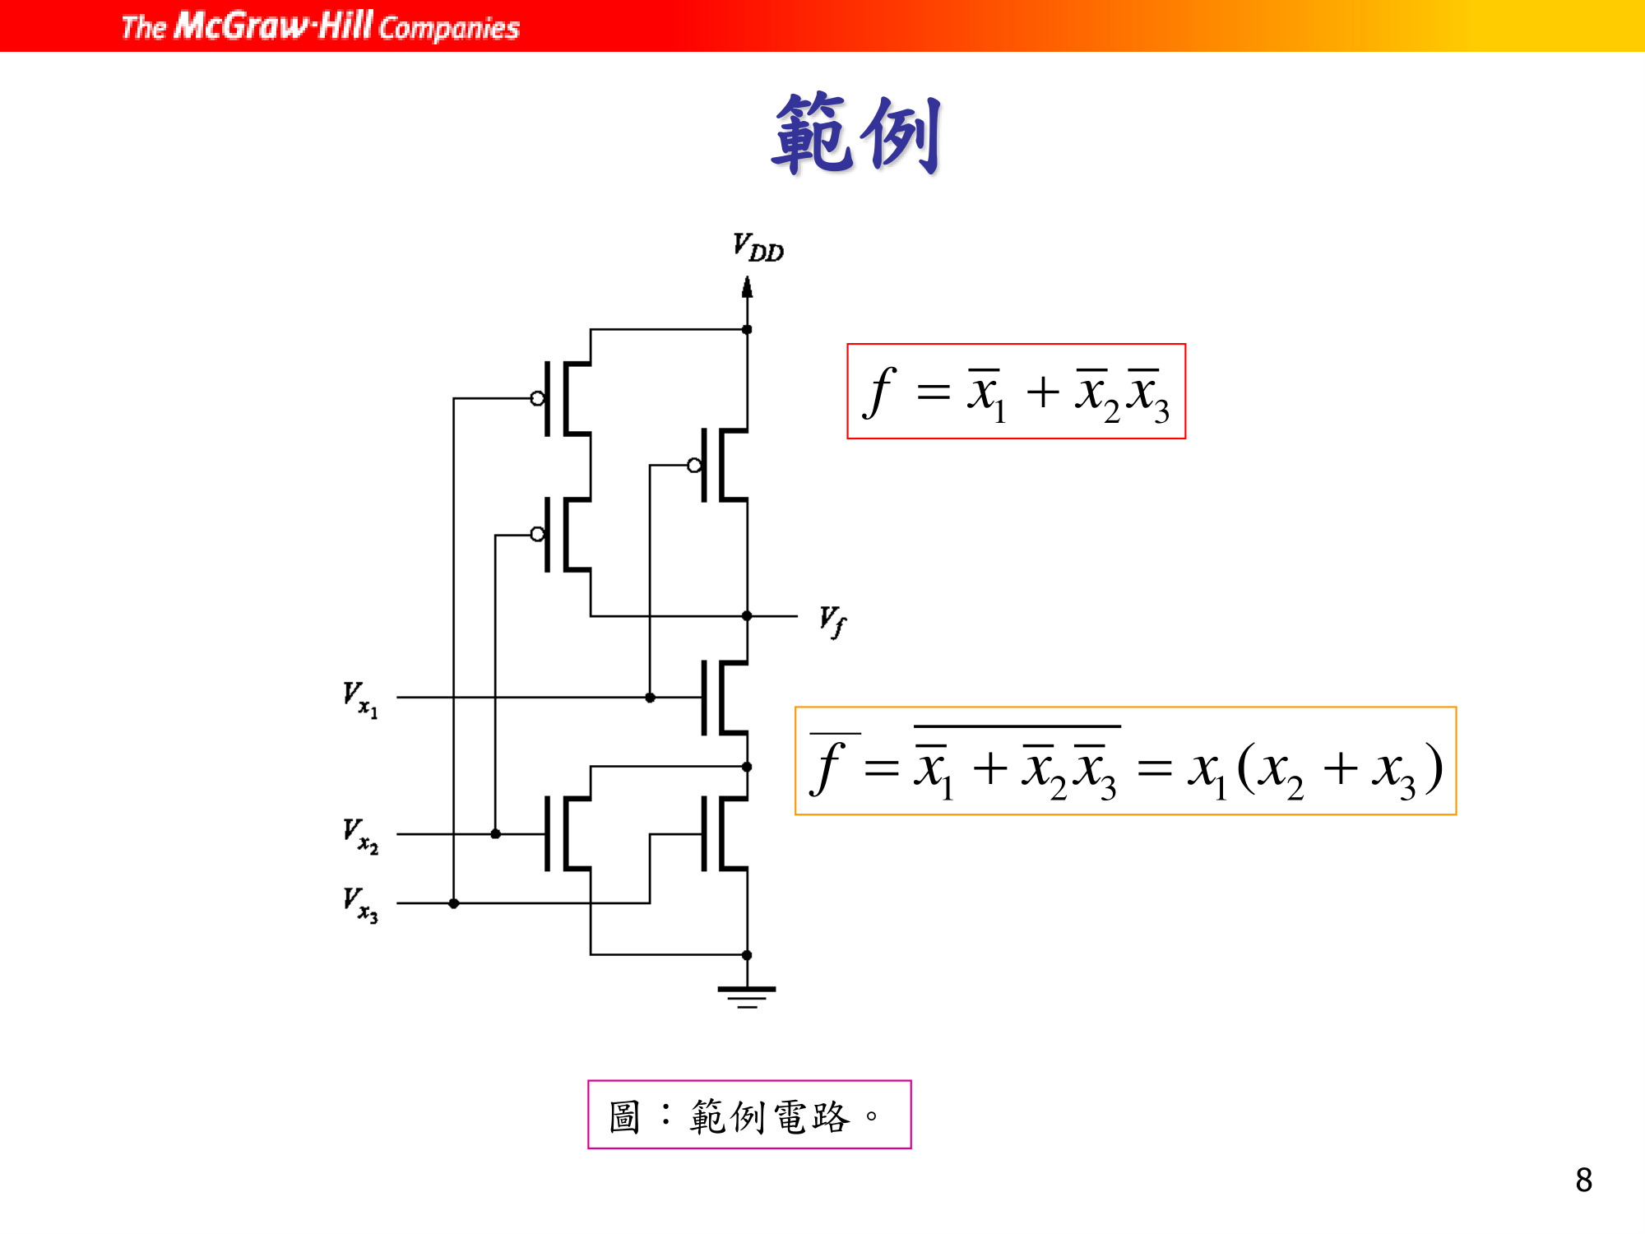

Slide 9
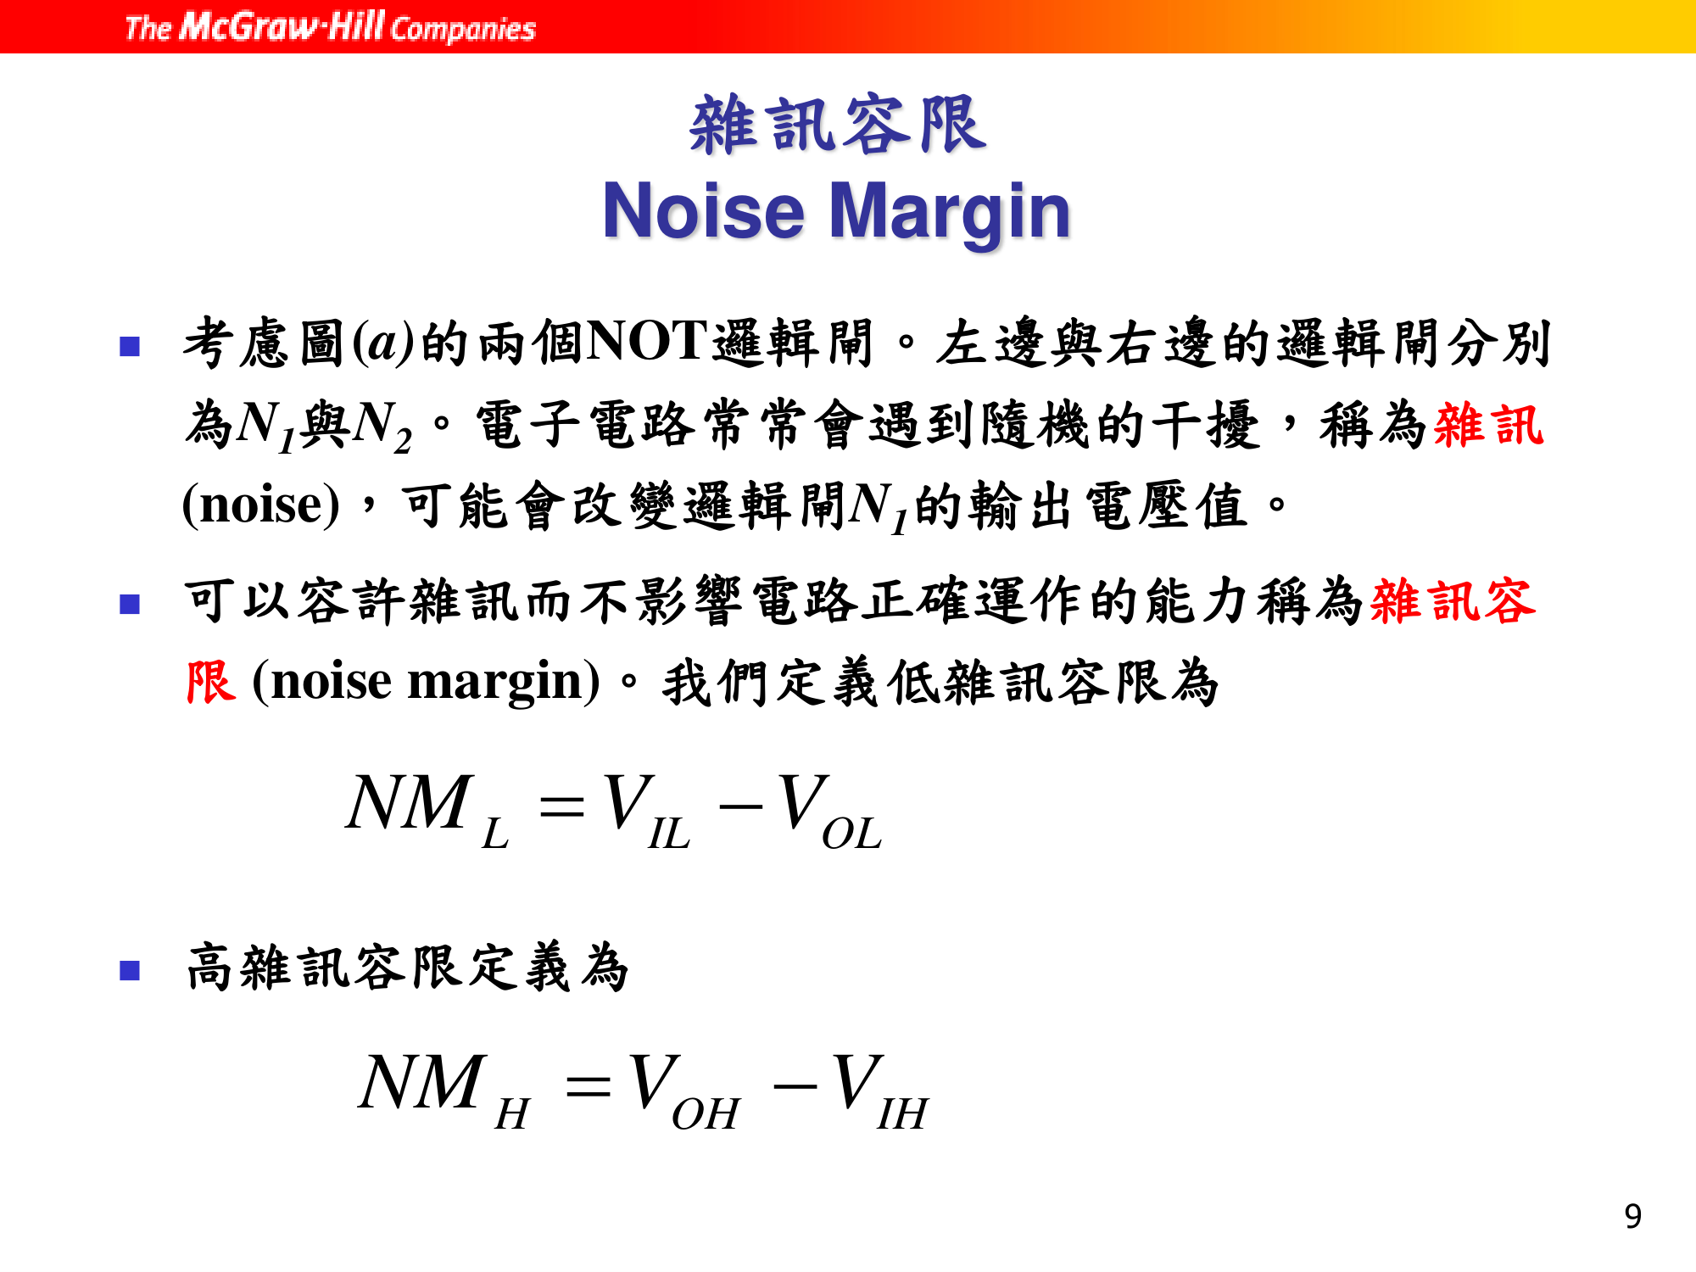

Slide 10
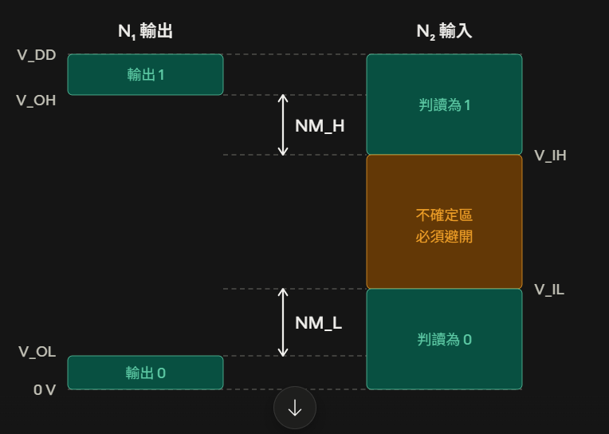

Slide 11
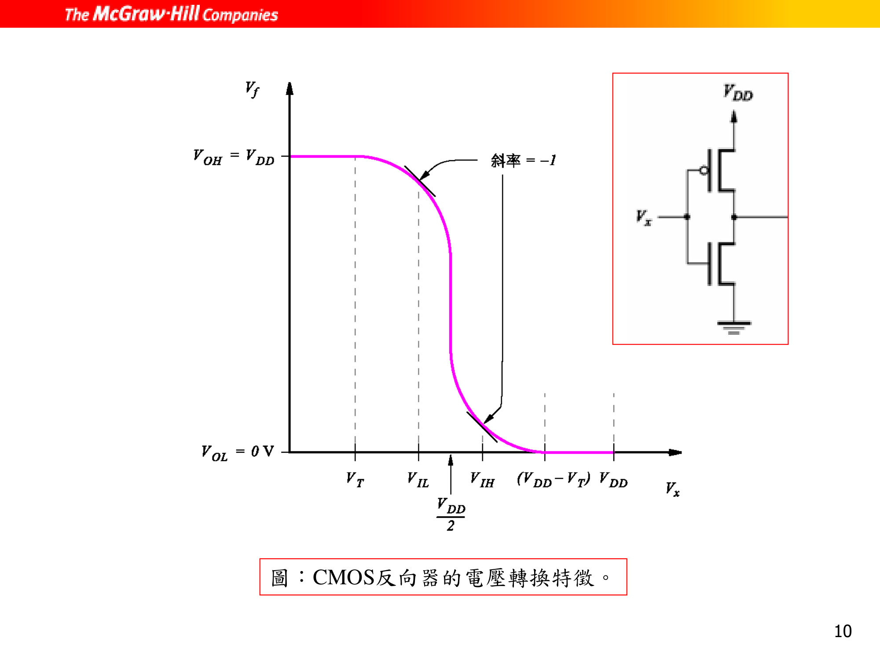

Slide 12
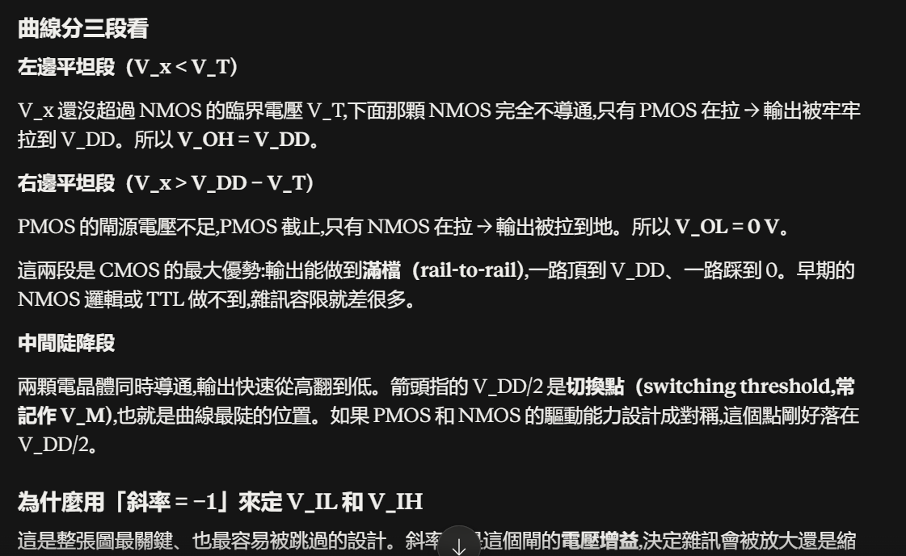

Slide 13
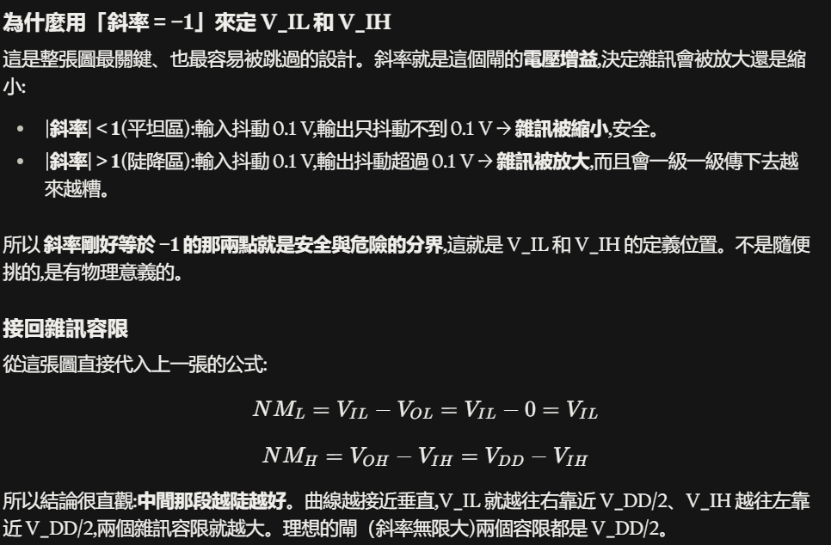

Slide 14
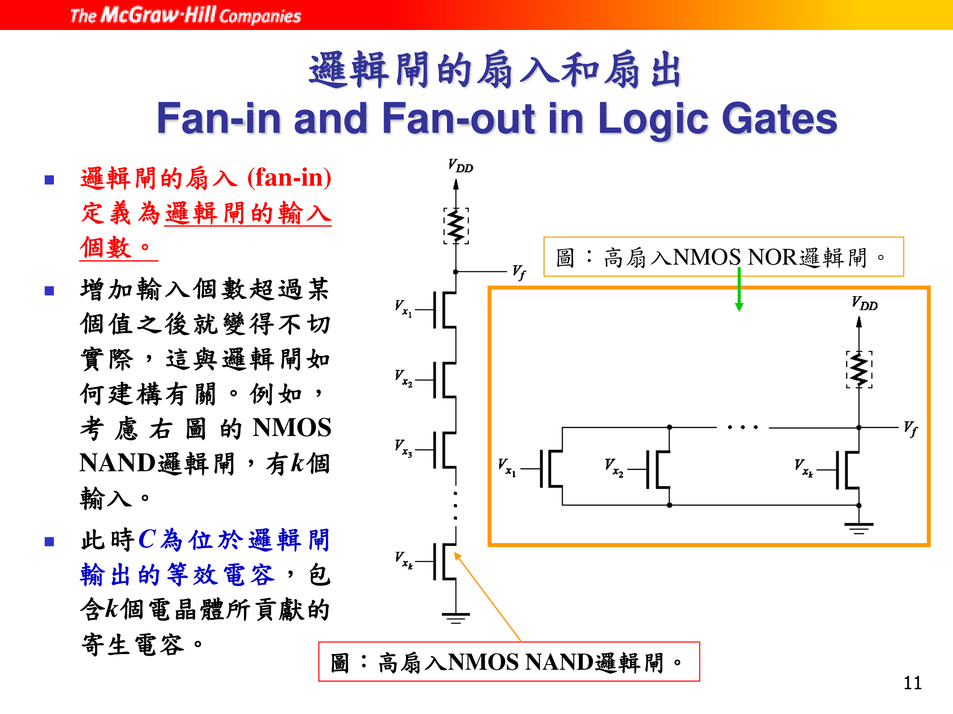

Slide 15
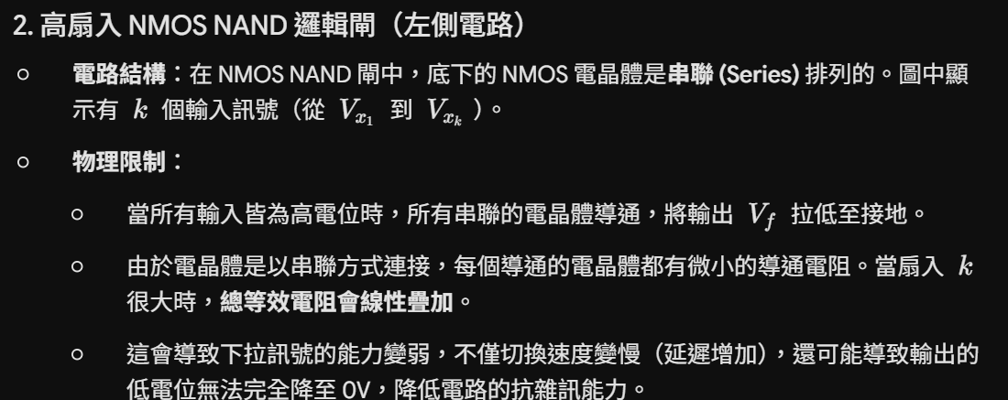
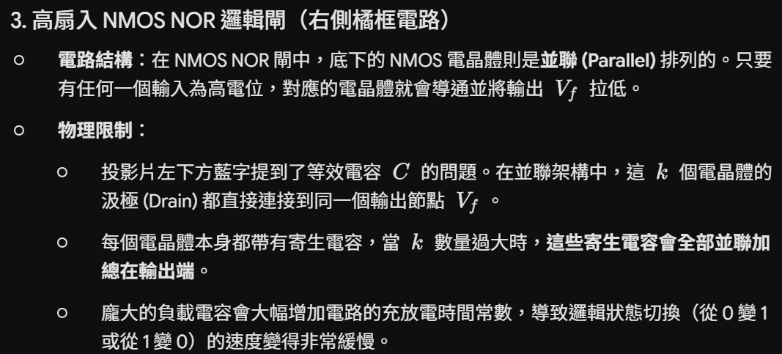

Slide 16
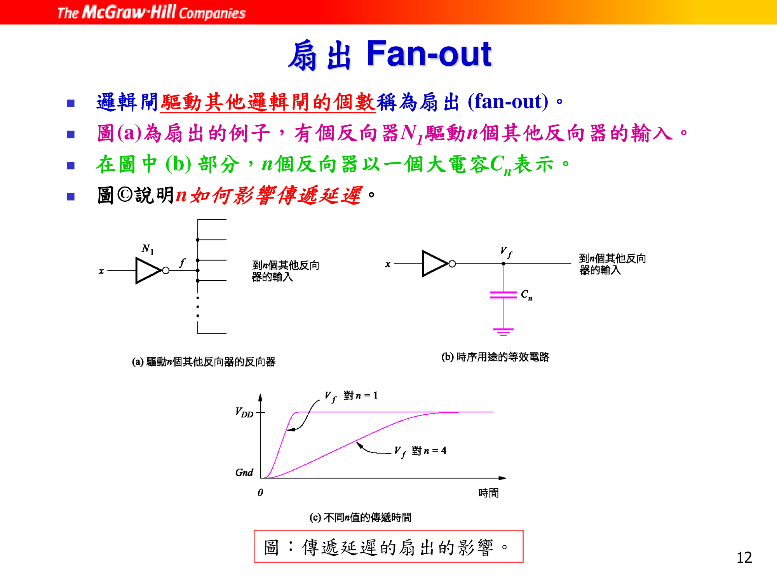

Slide 17
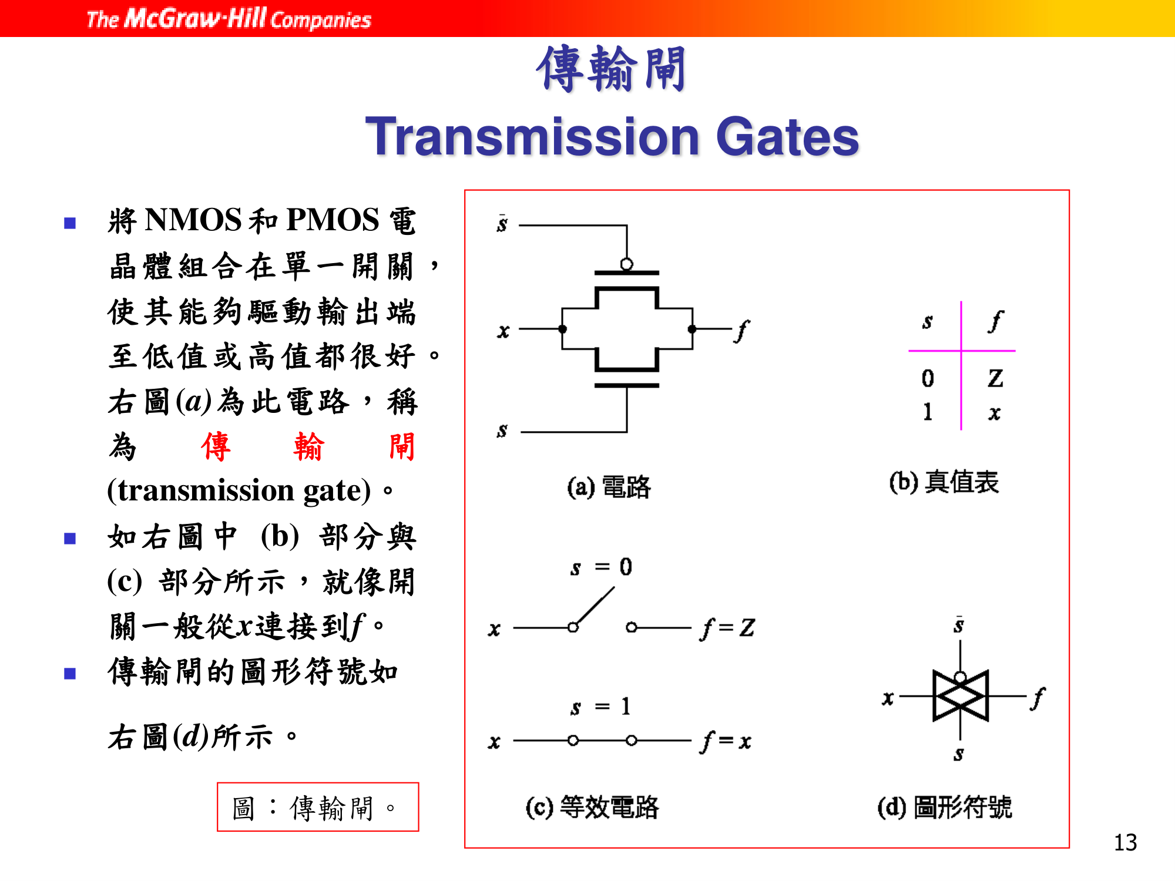
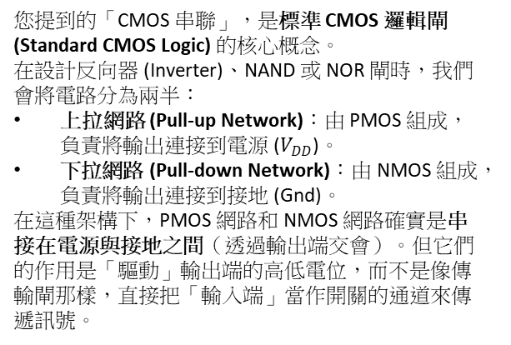
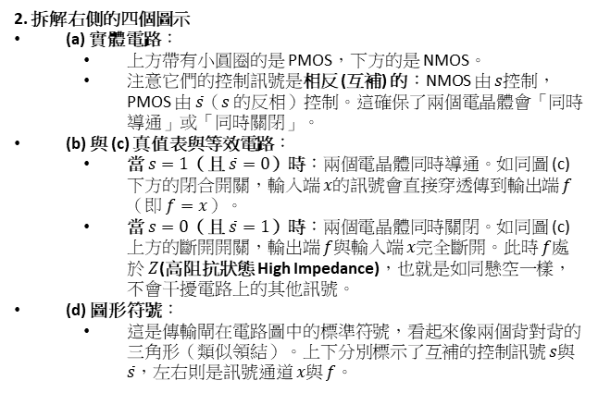
將一個 NMOS 和一個 PMOS 並聯 (Parallel) 組合在一起，這就是圖 (a) 電路的結構。這樣的組合截長補短，使得這個開關無論要傳遞高電位 (1) 還是低電位 (0)，都能毫無損耗地完美傳輸（正如投影片文字所述：「驅動輸出端至低值或高值都很好」）。
2. 拆解右側的四個圖示
(a) 實體電路：
  上方帶有小圓圈的是 PMOS，下方的是 NMOS。
  注意它們的控制訊號是相反 (互補) 的：NMOS 由 $s$控制，PMOS 由 $\overline{s}$（$s$ 的反相）控制。這確保了兩個電晶體會「同時導通」或「同時關閉」。
(b) 與 (c) 真值表與等效電路：
  當 $s=1$（且 $\overline{s}=0$）時：兩個電晶體同時導通。如同圖 (c) 下方的閉合開關，輸入端 $x$的訊號會直接穿透傳到輸出端 $f$（即 $f=x$）。
  當 $s=0$（且 $\overline{s}=1$）時：兩個電晶體同時關閉。如同圖 (c) 上方的斷開開關，輸出端 $f$與輸入端 $x$完全斷開。此時 $f$處於 $Z$(高阻抗狀態 High Impedance)，也就是如同懸空一樣，不會干擾電路上的其他訊號。
(d) 圖形符號：
  這是傳輸閘在電路圖中的標準符號，看起來像兩個背對背的三角形（類似領結）。上下分別標示了互補的控制訊號 $s$與 $\overline{s}$，左右則是訊號通道 $x$與 $f$。
您提到的「CMOS 串聯」，是標準 CMOS 邏輯閘 (Standard CMOS Logic) 的核心概念。
在設計反向器 (Inverter)、NAND 或 NOR 閘時，我們會將電路分為兩半：
上拉網路 (Pull-up Network)：由 PMOS 組成，負責將輸出連接到電源 ($V_{DD}$)。
下拉網路 (Pull-down Network)：由 NMOS 組成，負責將輸出連接到接地 (Gnd)。
在這種架構下，PMOS 網路和 NMOS 網路確實是串接在電源與接地之間（透過輸出端交會）。但它們的作用是「驅動」輸出端的高低電位，而不是像傳輸閘那樣，直接把「輸入端」當作開關的通道來傳遞訊號。

Slide 18
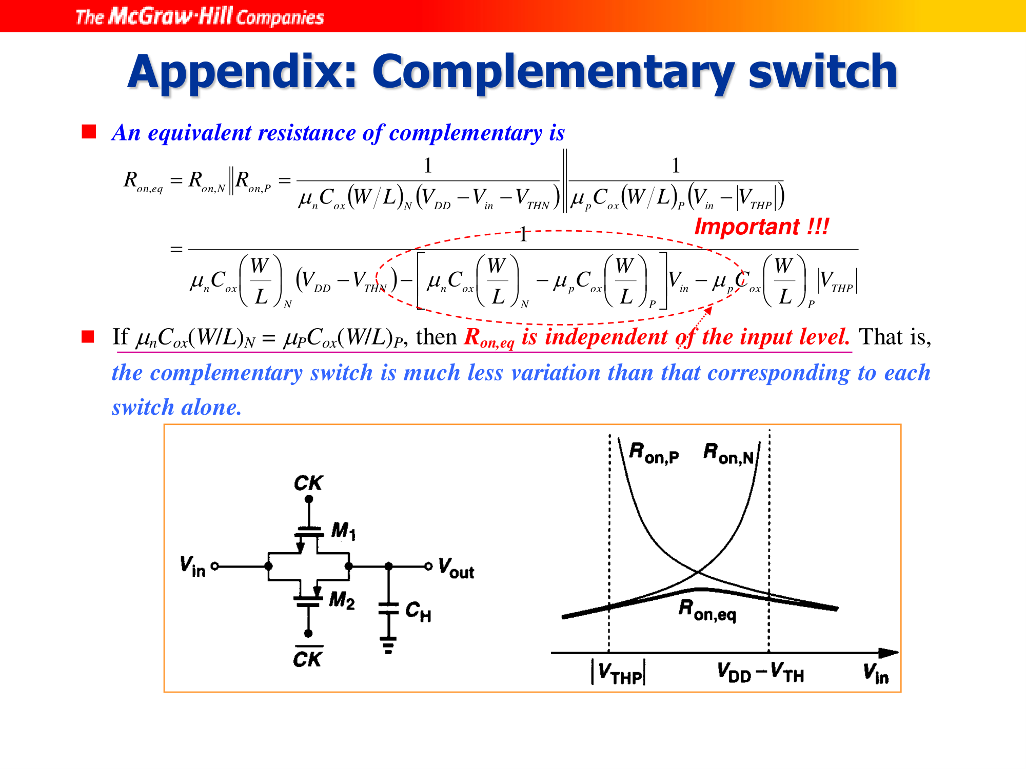
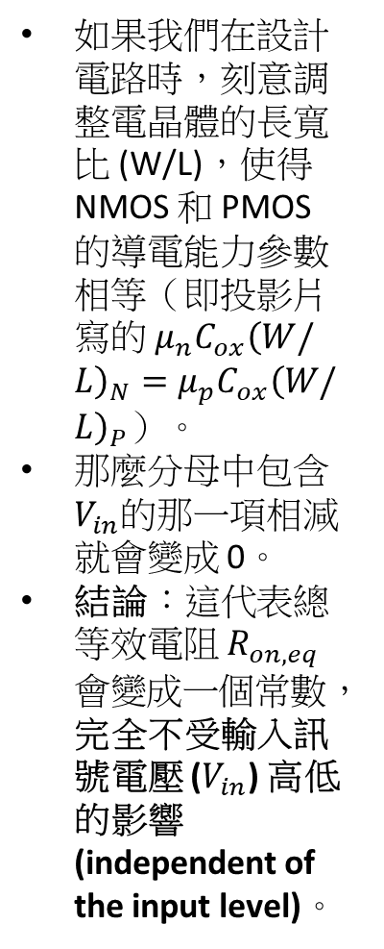
如果我們在設計電路時，刻意調整電晶體的長寬比 (W/L)，使得 NMOS 和 PMOS 的導電能力參數相等（即投影片寫的 $μ_{n}C_{ox}{\left(W/L\right)}_{N}=μ_{p}C_{ox}{\left(W/L\right)}_{P}$）。
那麼分母中包含 $V_{in}$的那一項相減就會變成 0。
結論：這代表總等效電阻 $R_{on,eq}$會變成一個常數，完全不受輸入訊號電壓 ($V_{in}$) 高低的影響 (independent of the input level)。

Slide 19
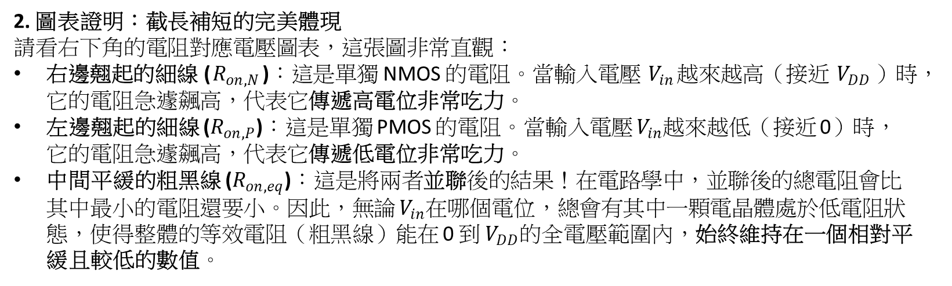
2. 圖表證明：截長補短的完美體現
請看右下角的電阻對應電壓圖表，這張圖非常直觀：
右邊翹起的細線 ($R_{on,N}$)：這是單獨 NMOS 的電阻。當輸入電壓 $V_{in}$越來越高（接近 $V_{DD}$）時，它的電阻急遽飆高，代表它傳遞高電位非常吃力。
左邊翹起的細線 ($R_{on,P}$)：這是單獨 PMOS 的電阻。當輸入電壓 $V_{in}$越來越低（接近 0）時，它的電阻急遽飆高，代表它傳遞低電位非常吃力。
中間平緩的粗黑線 ($R_{on,eq}$)：這是將兩者並聯後的結果！在電路學中，並聯後的總電阻會比其中最小的電阻還要小。因此，無論 $V_{in}$在哪個電位，總會有其中一顆電晶體處於低電阻狀態，使得整體的等效電阻（粗黑線）能在 0 到 $V_{DD}$的全電壓範圍內，始終維持在一個相對平緩且較低的數值。

Slide 20
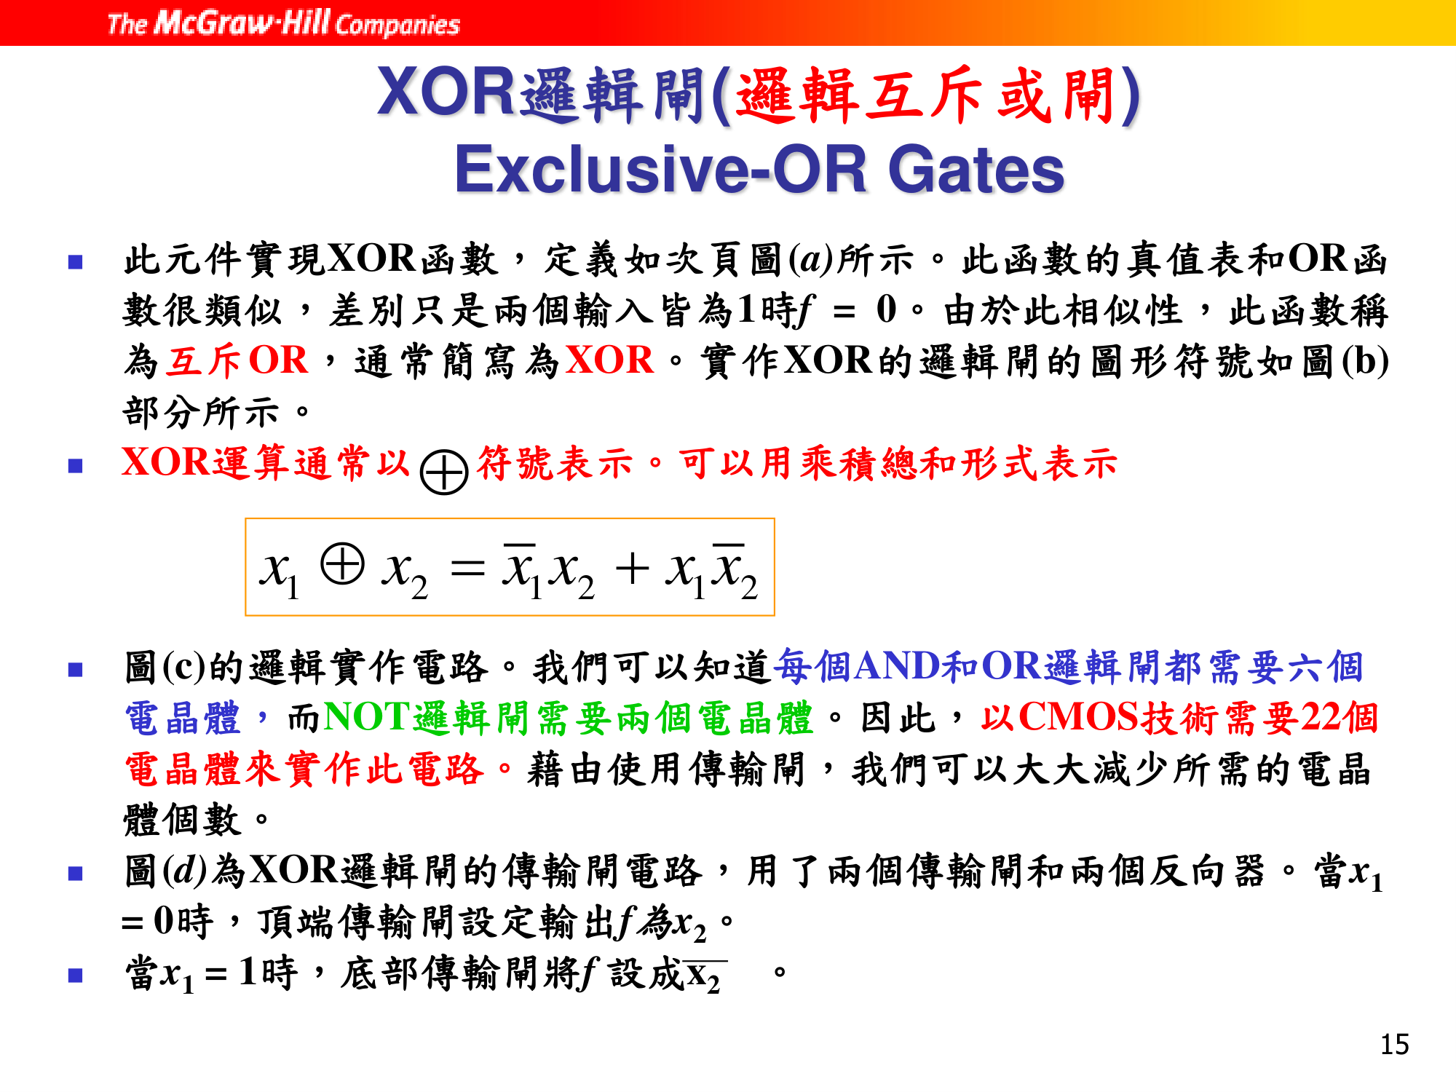
真值表（輸入 A、B → 輸出）
0 和 0 → 0
0 和 1 → 1
1 和 0 → 1
1 和 1 → 0

Slide 21
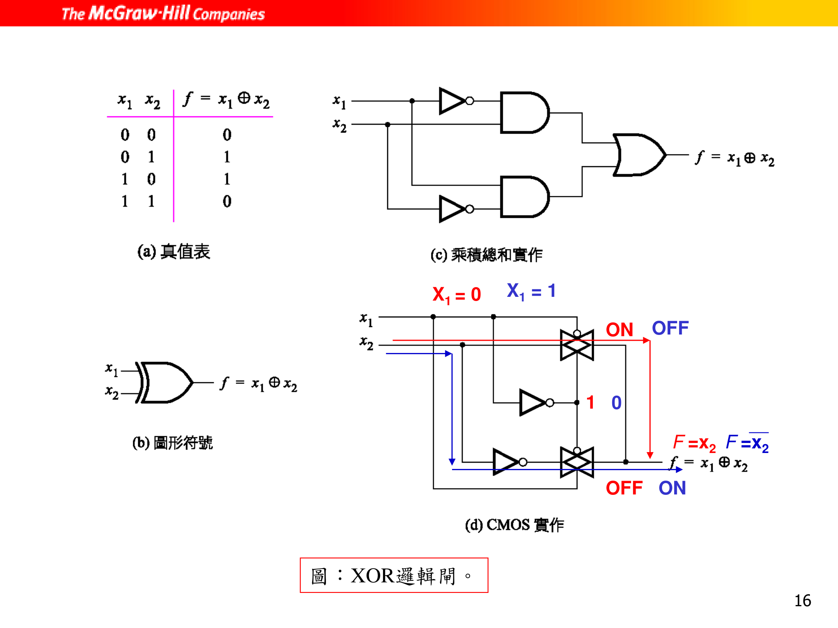

Slide 22
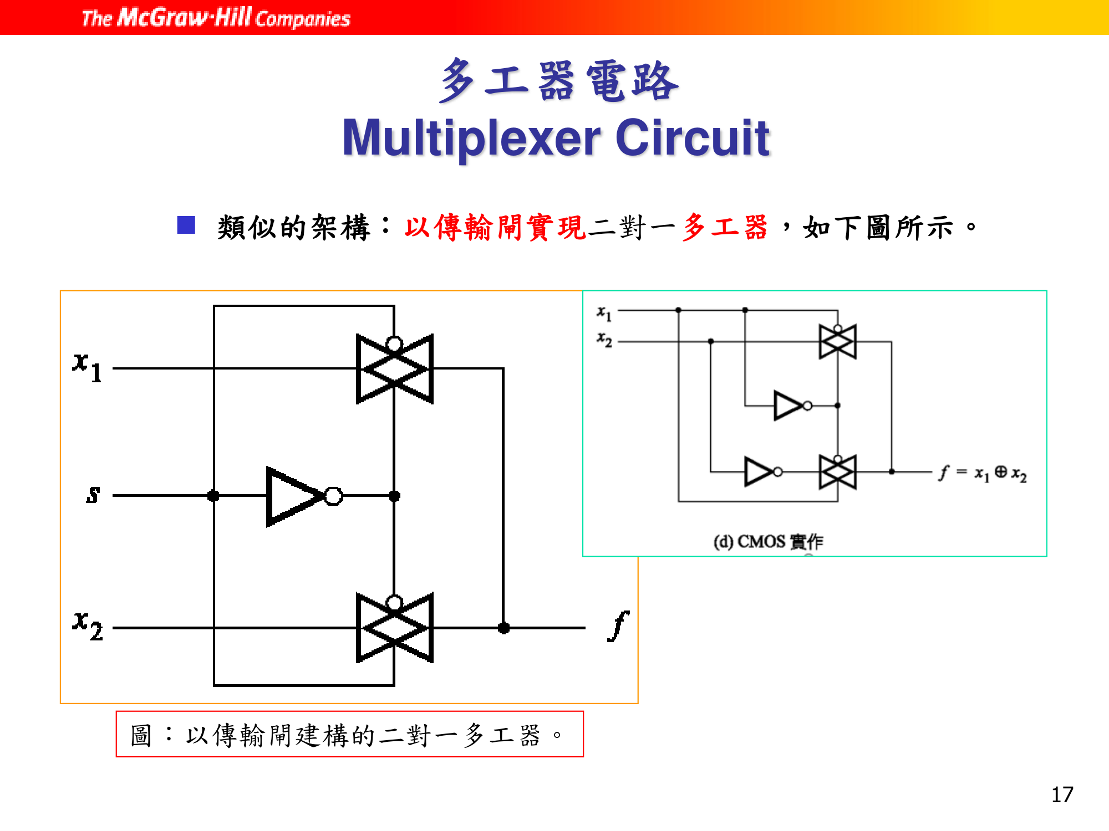

Slide 23
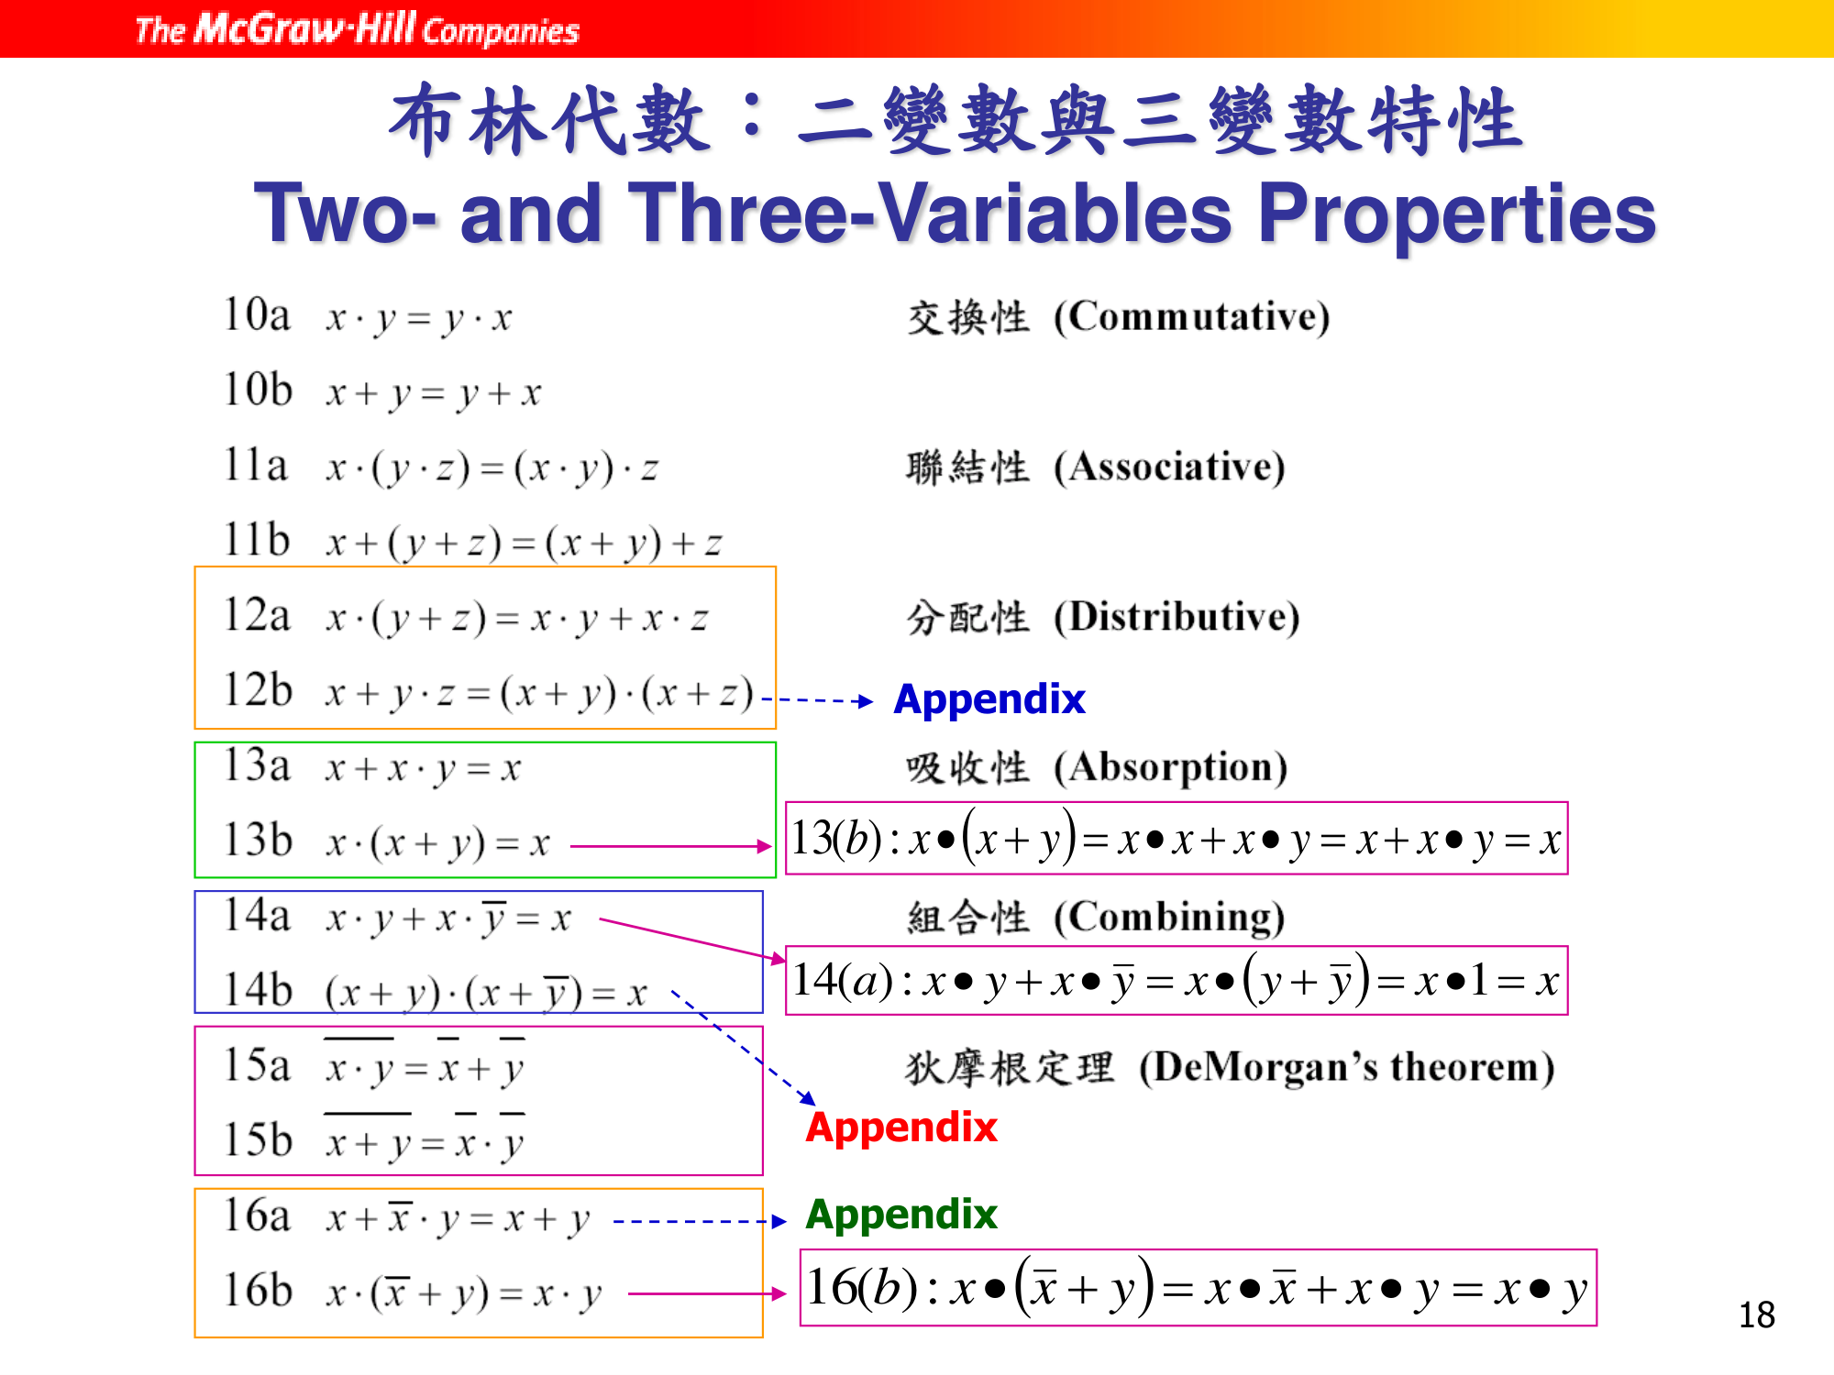
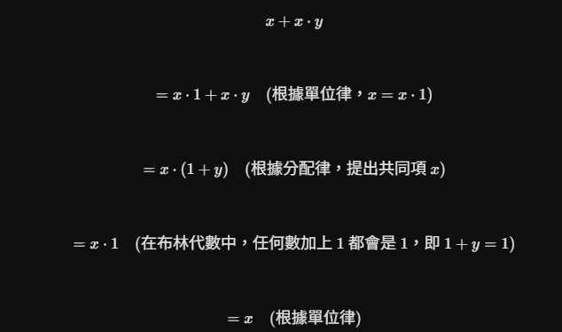

Slide 24
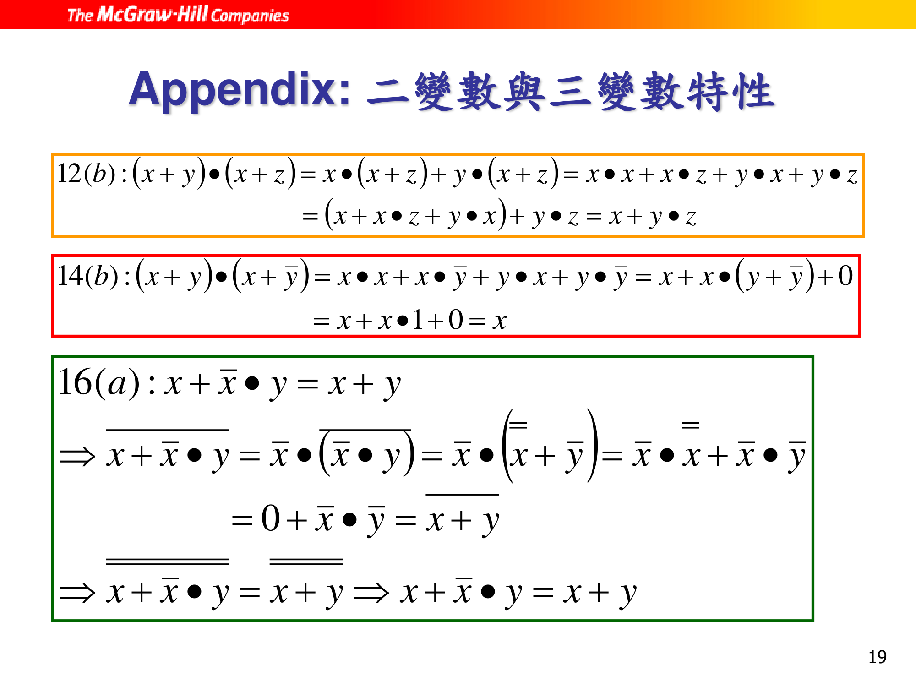

Slide 25
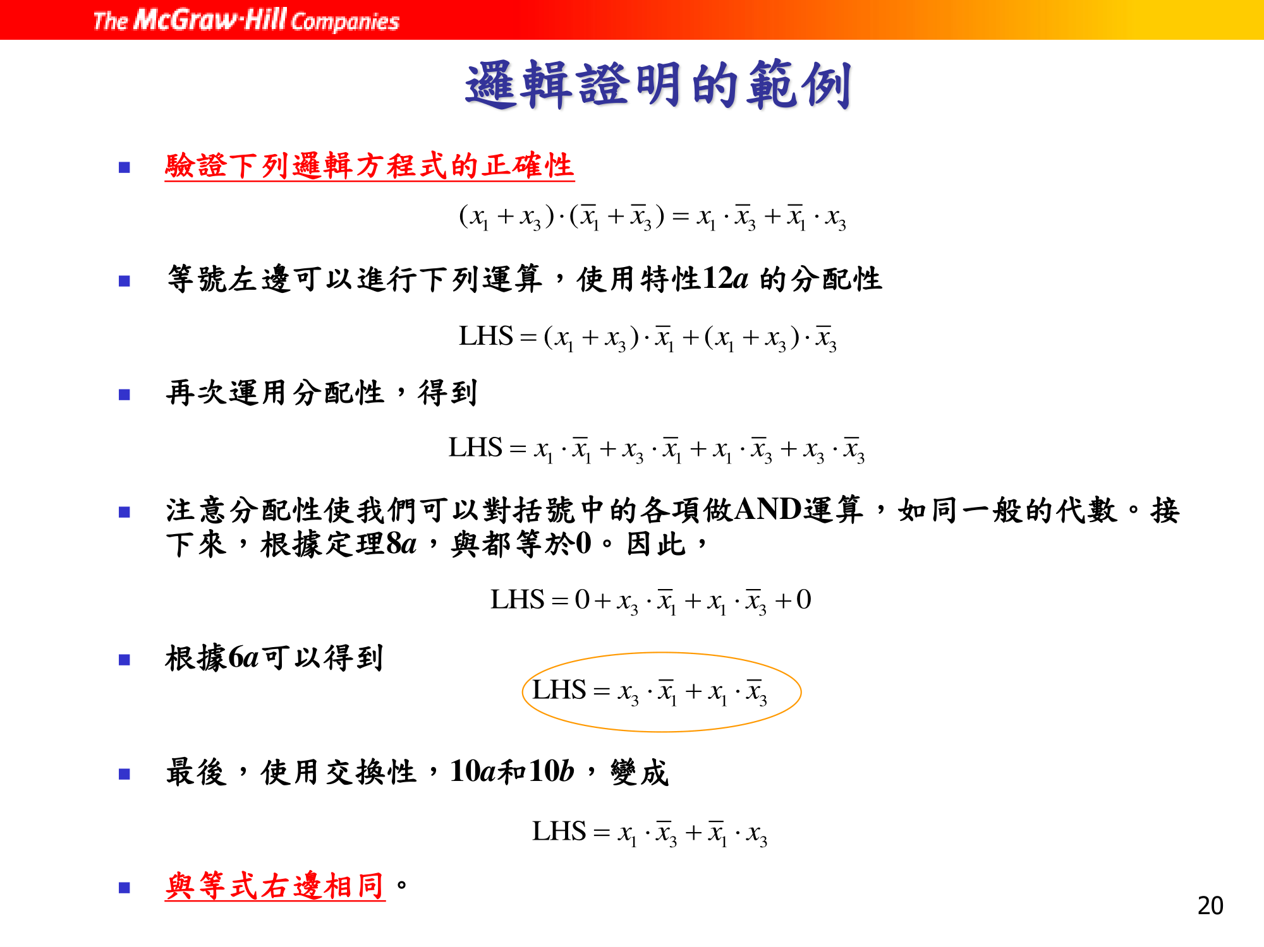

Slide 26
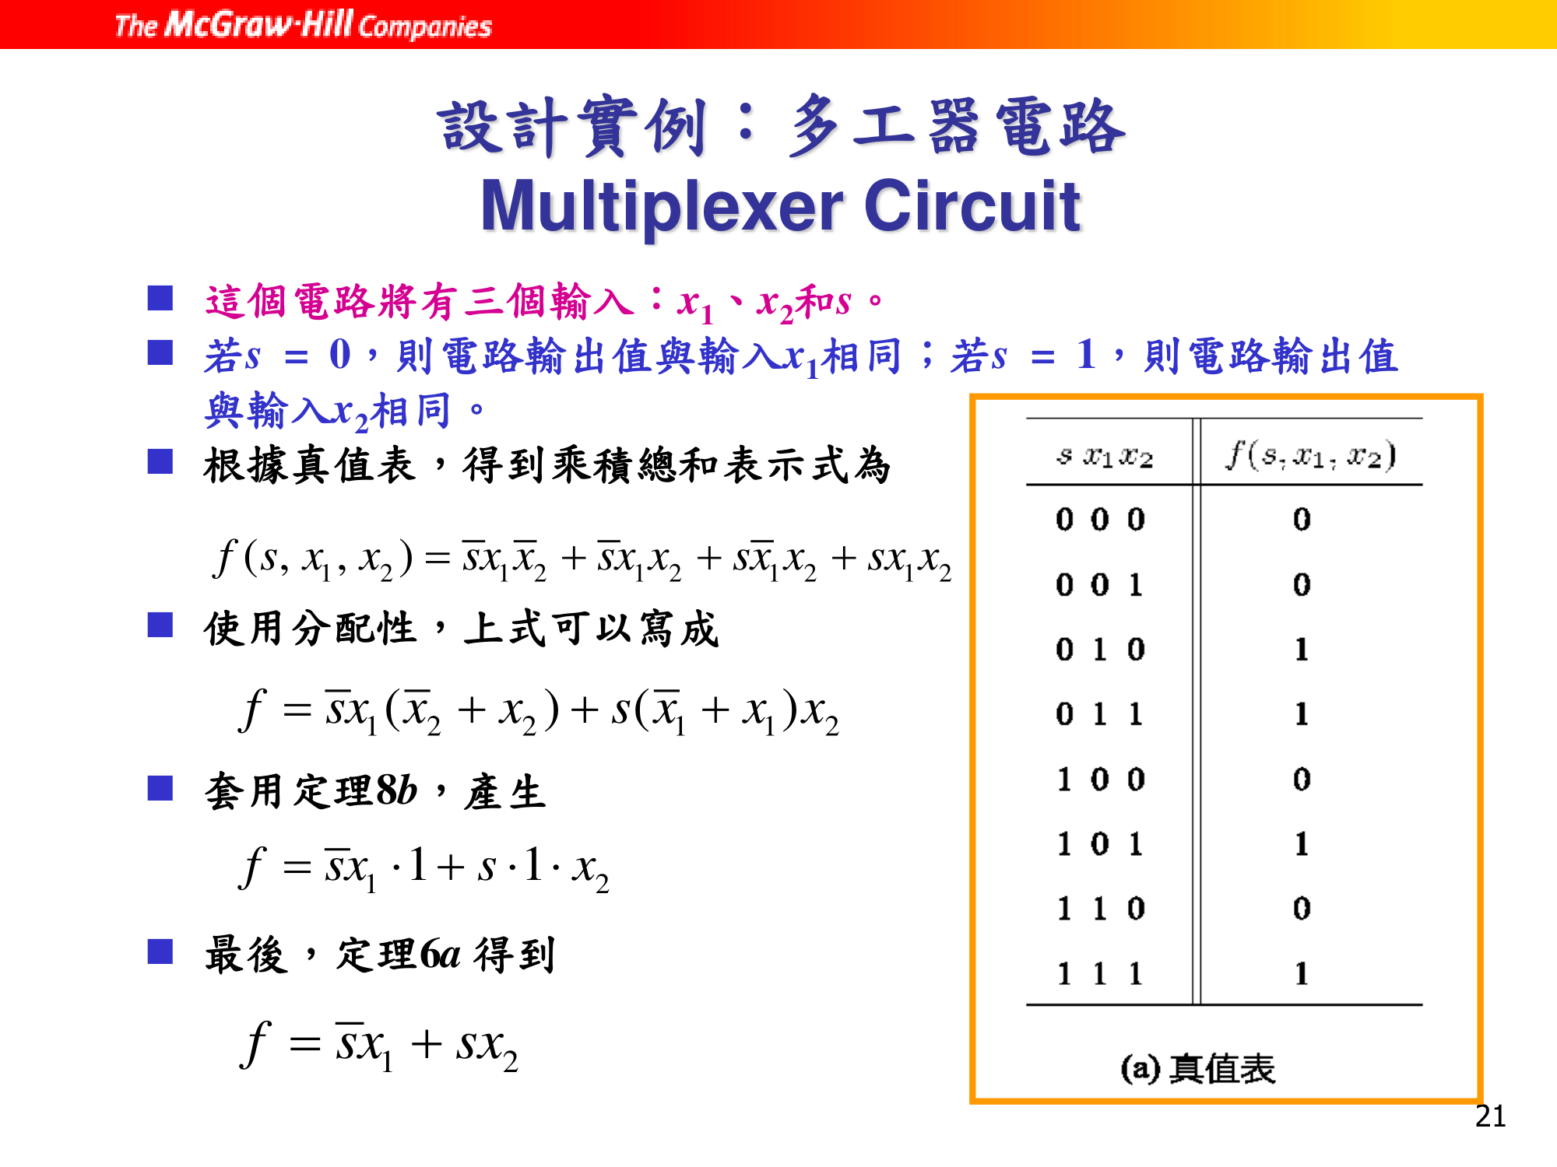

Slide 27
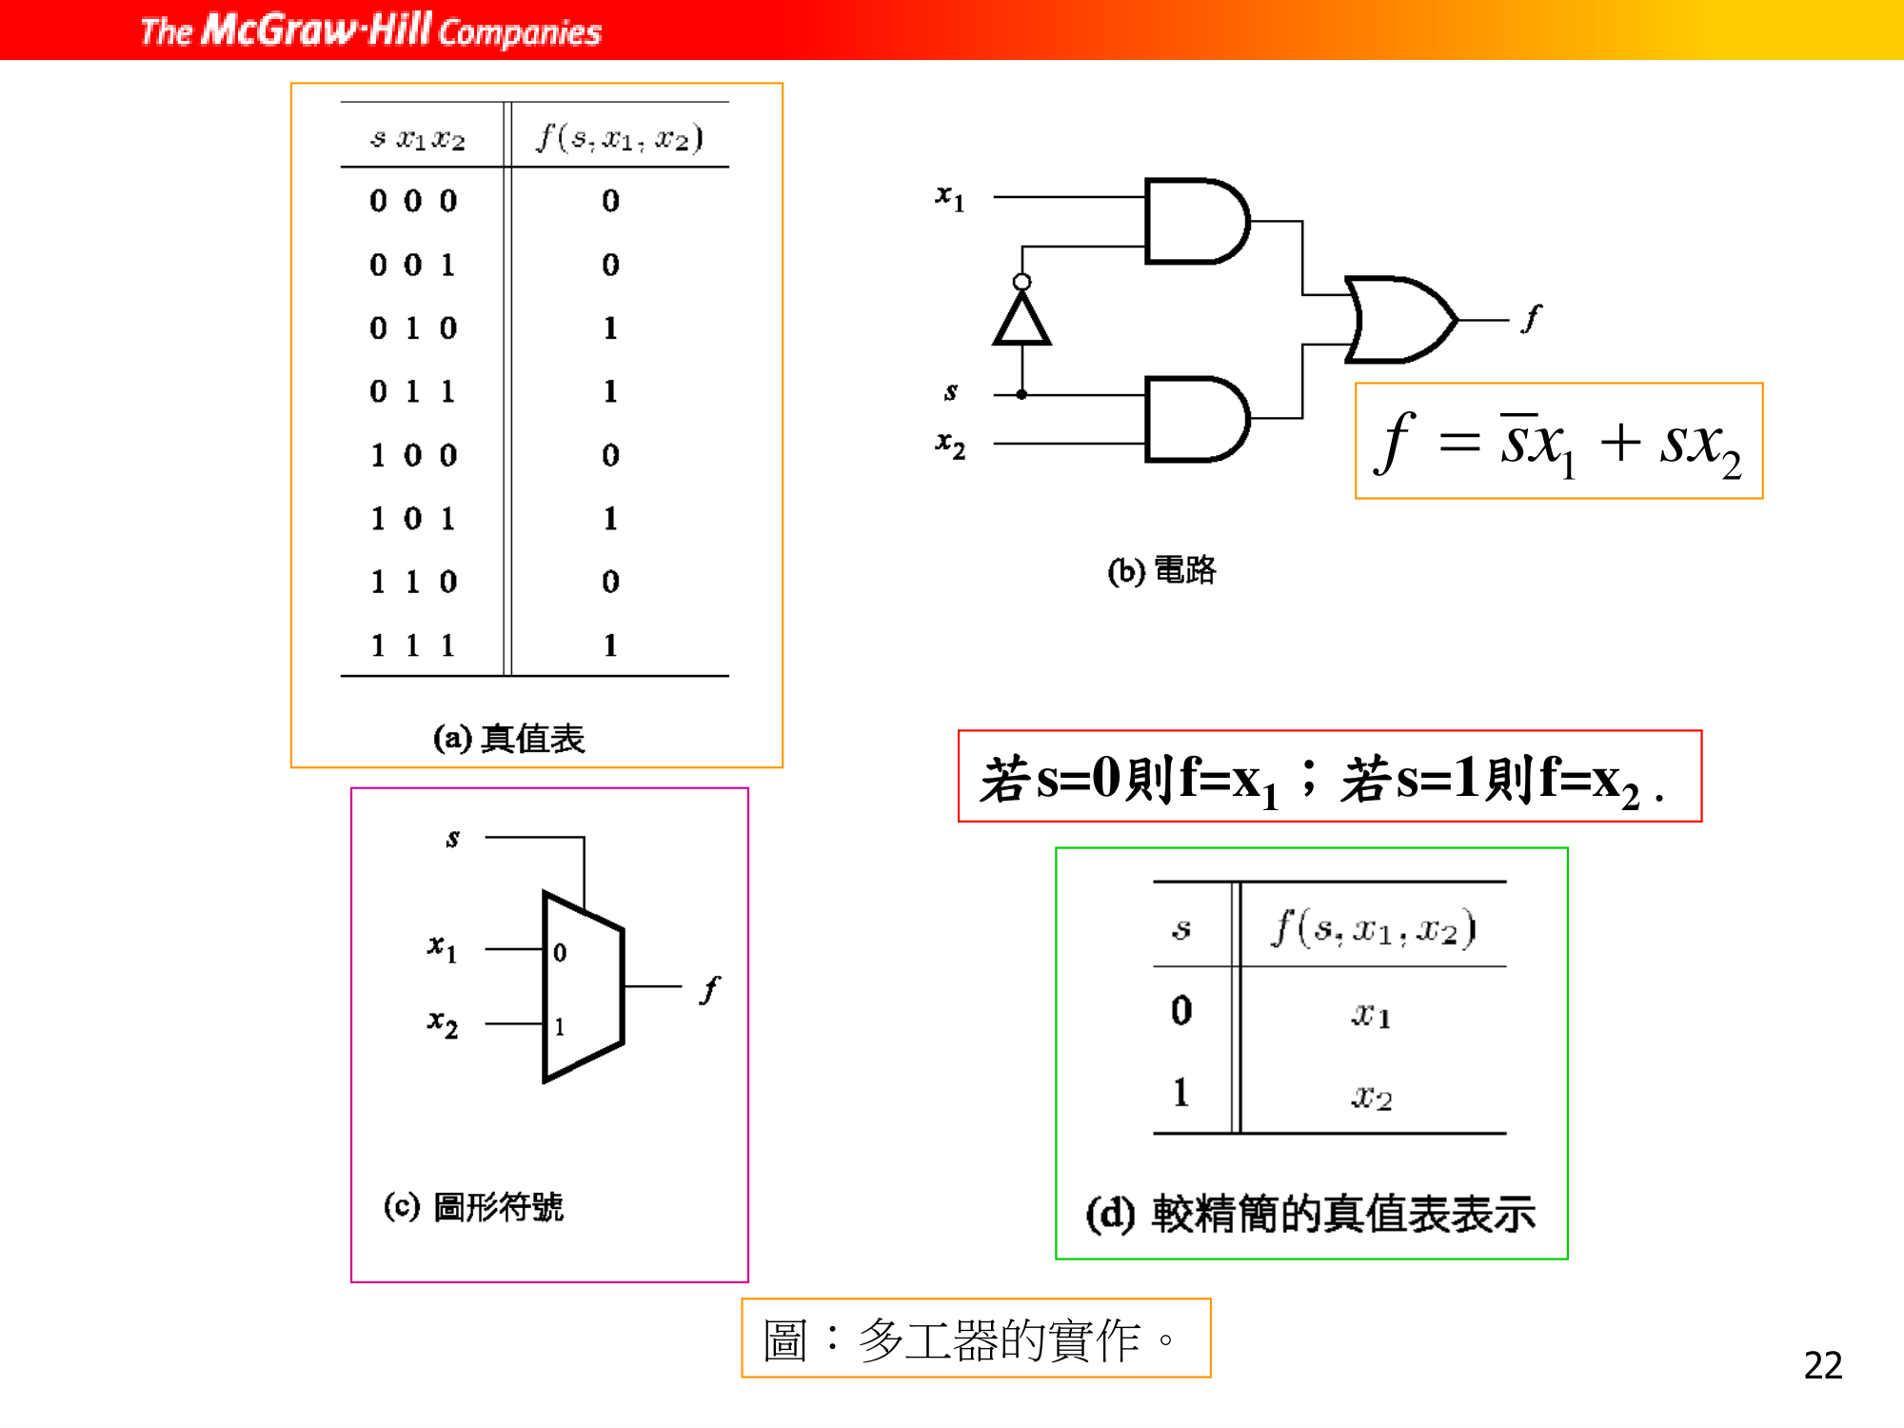

Slide 28
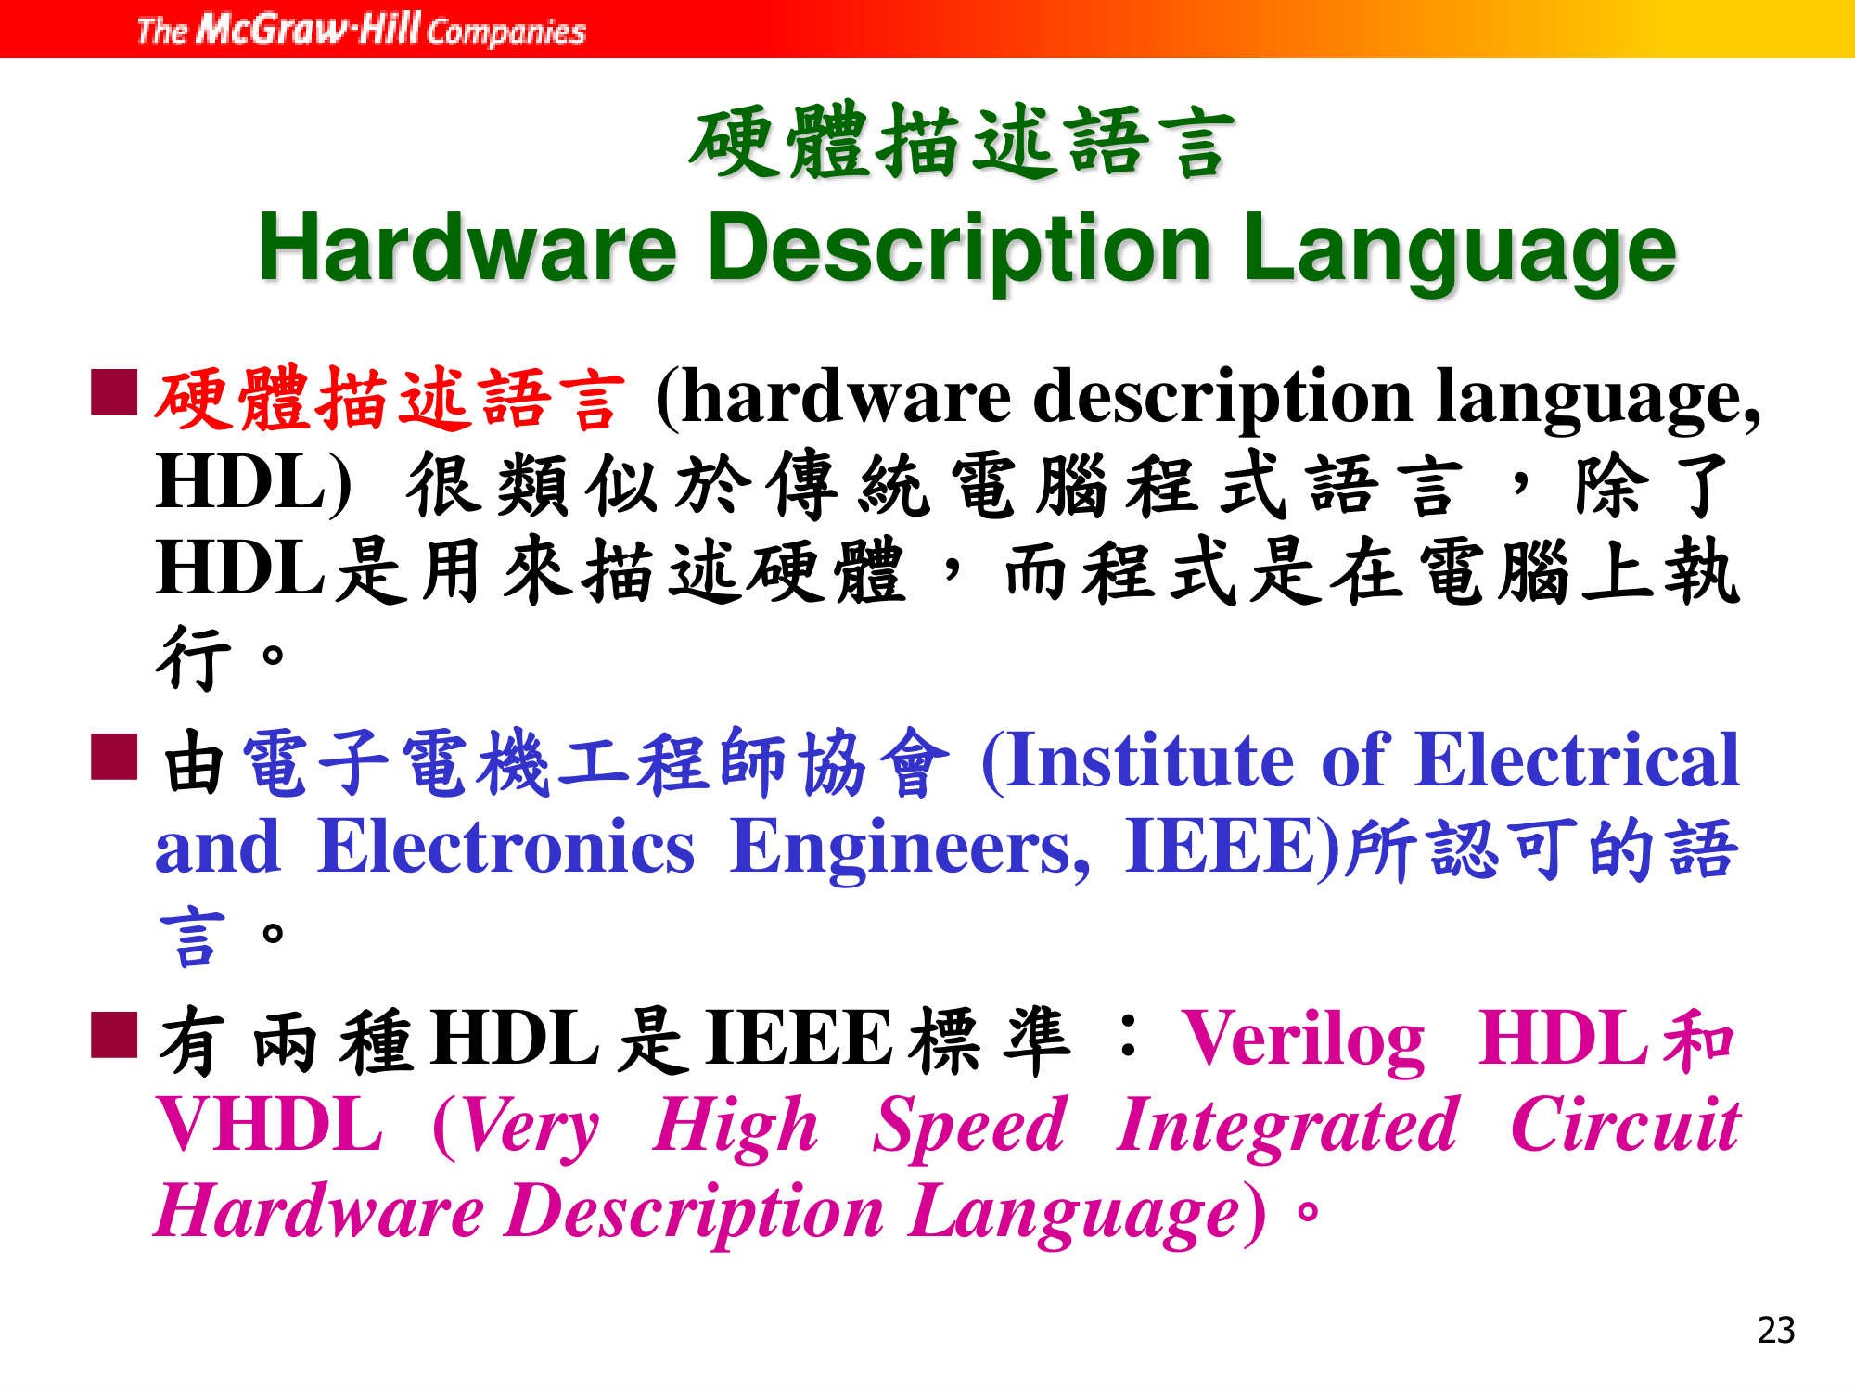

Slide 29
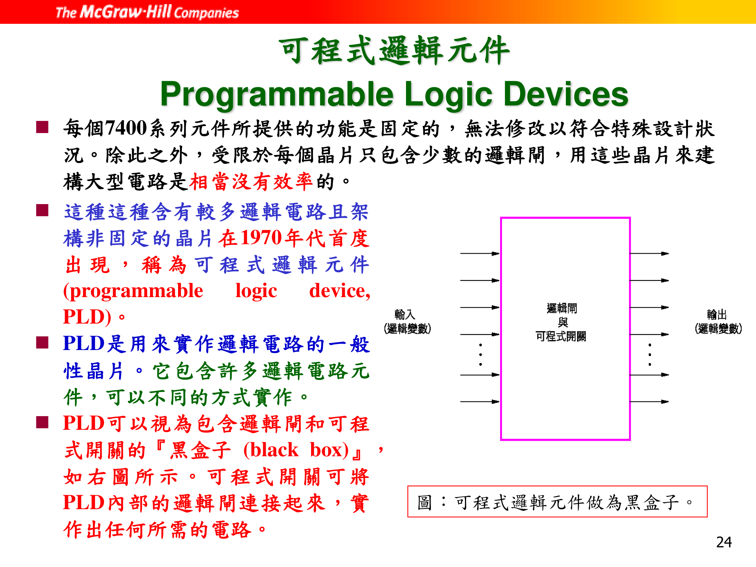

Slide 30
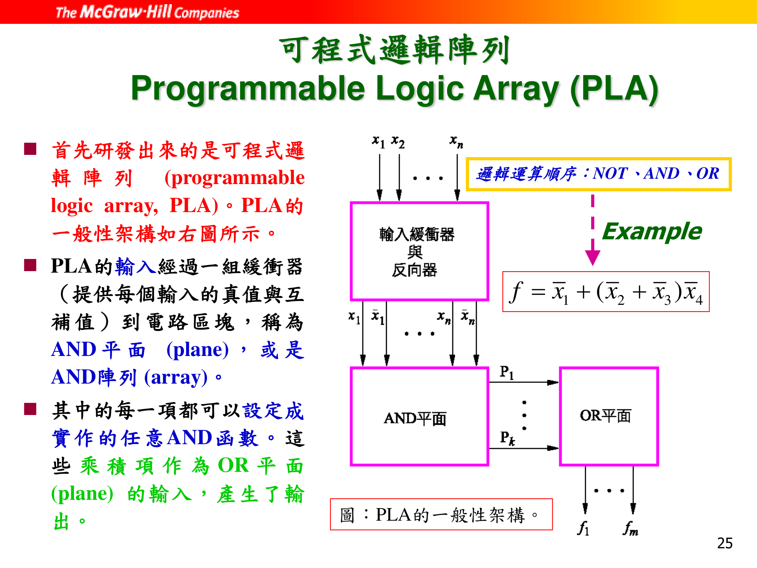

Slide 31
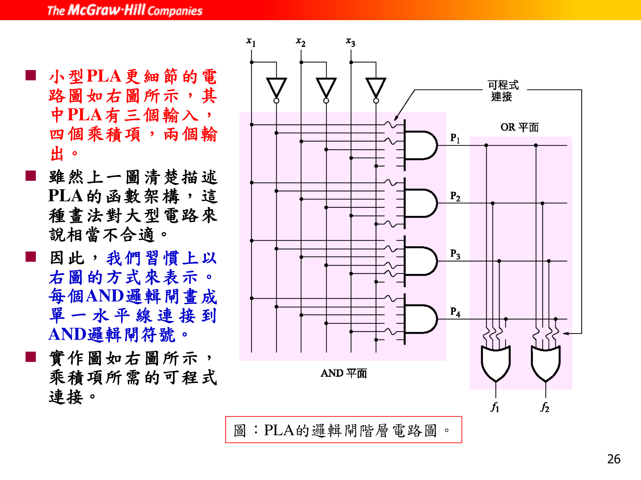

Slide 32
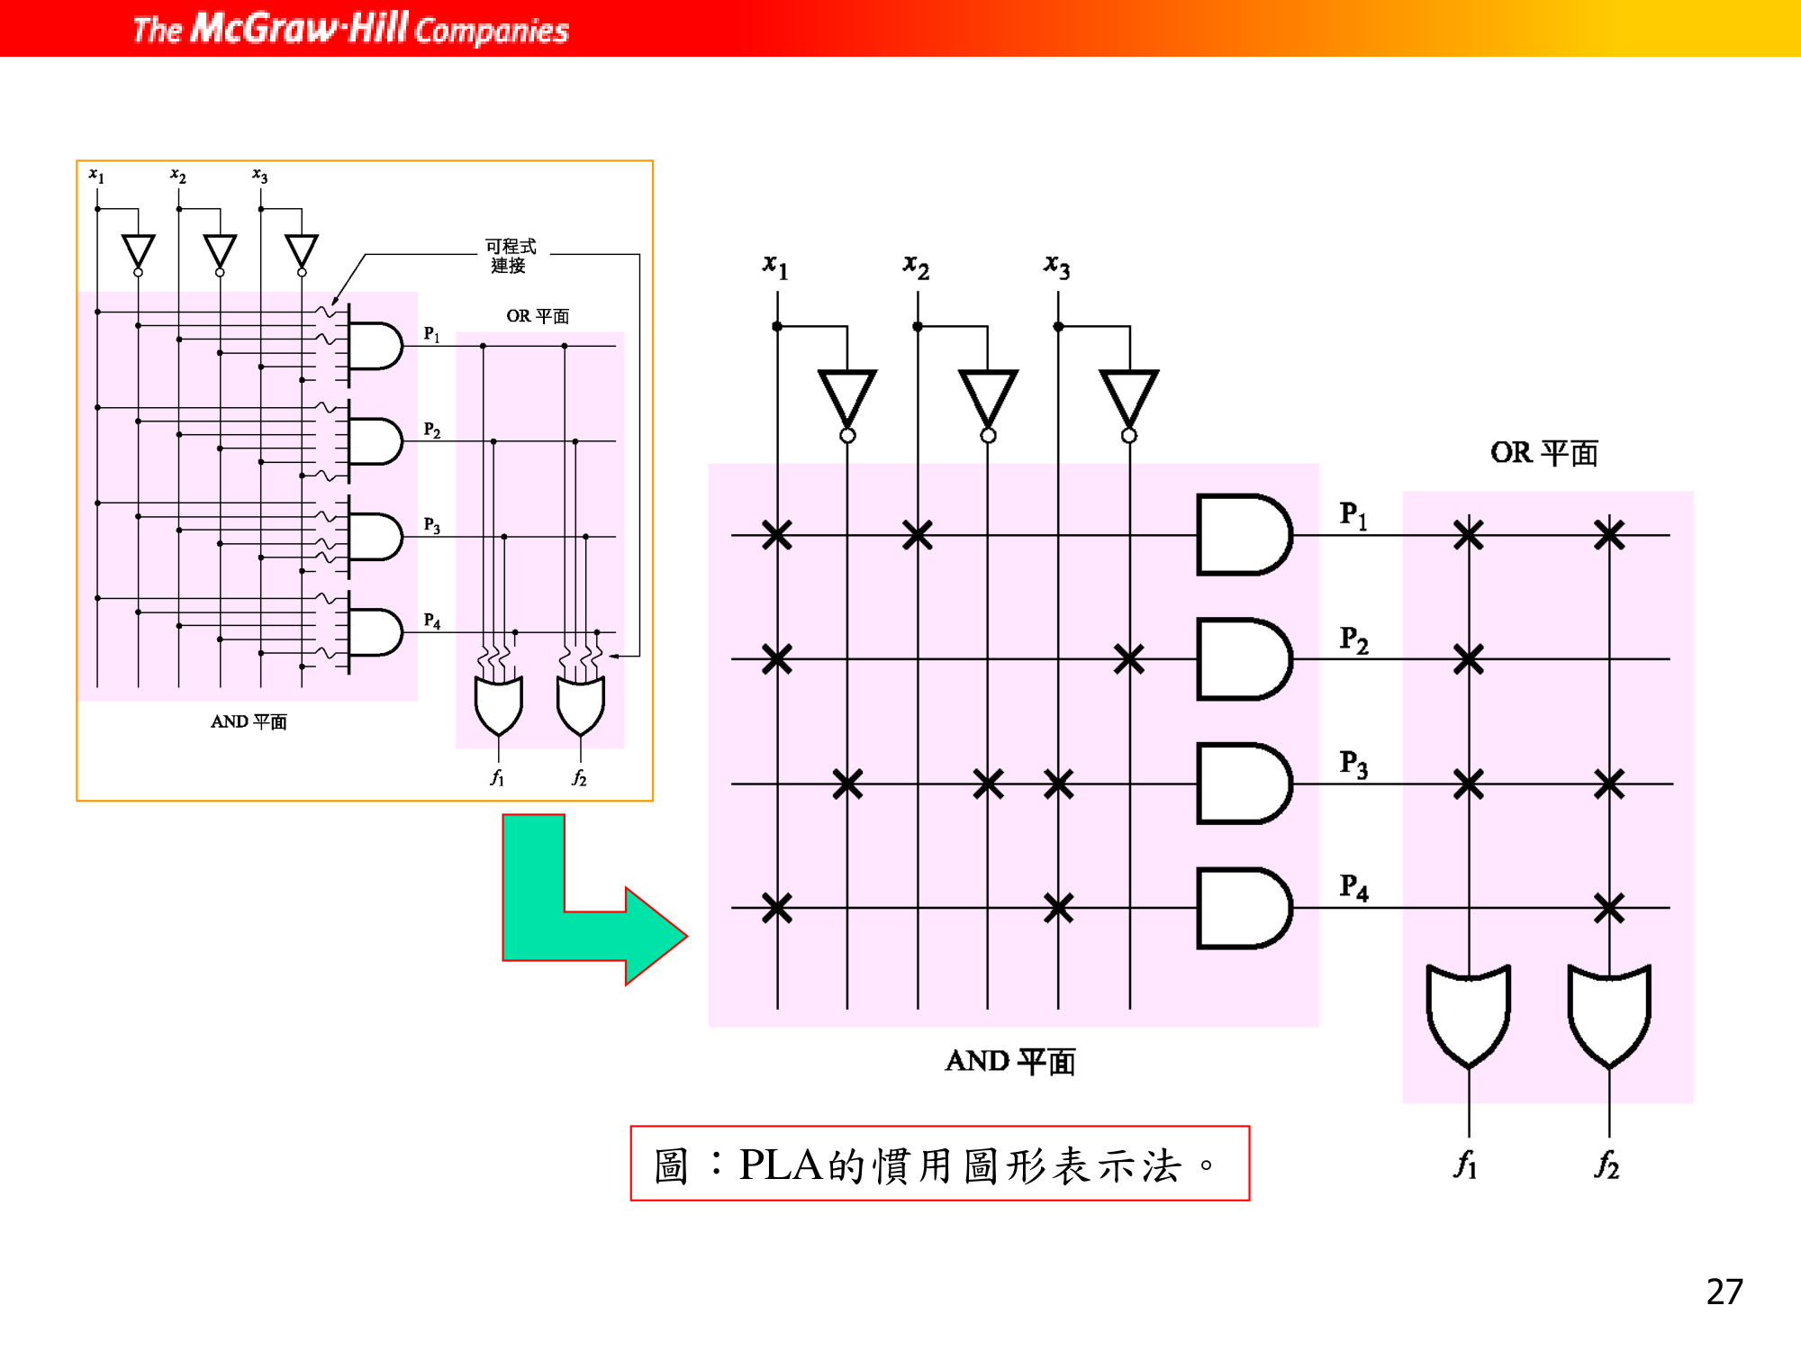

Slide 33
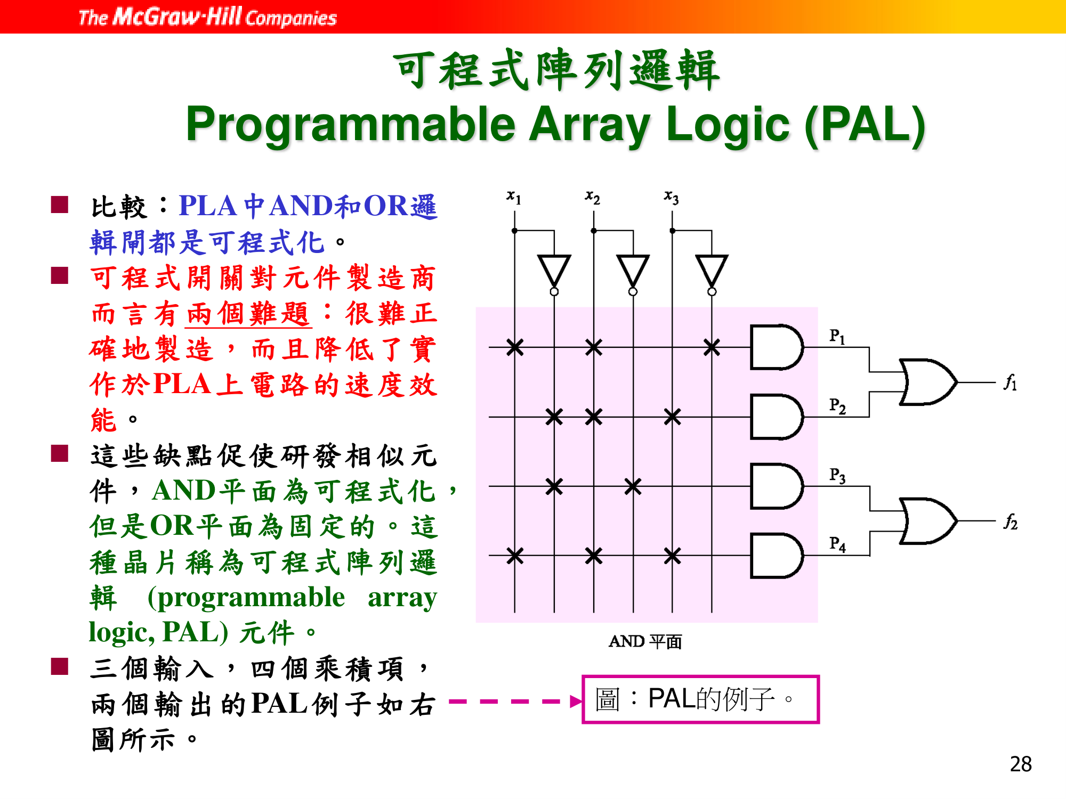

Slide 34
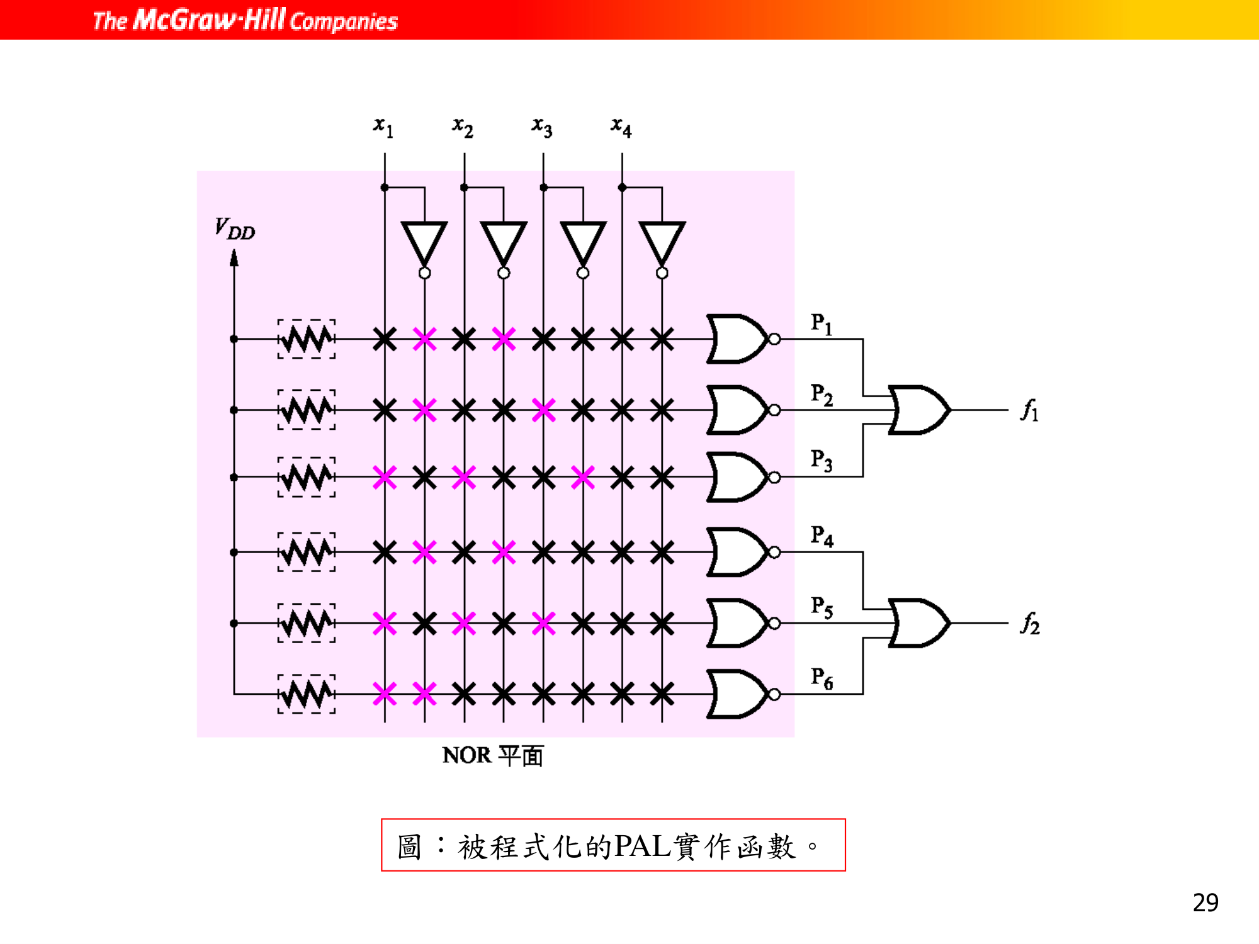

Slide 35
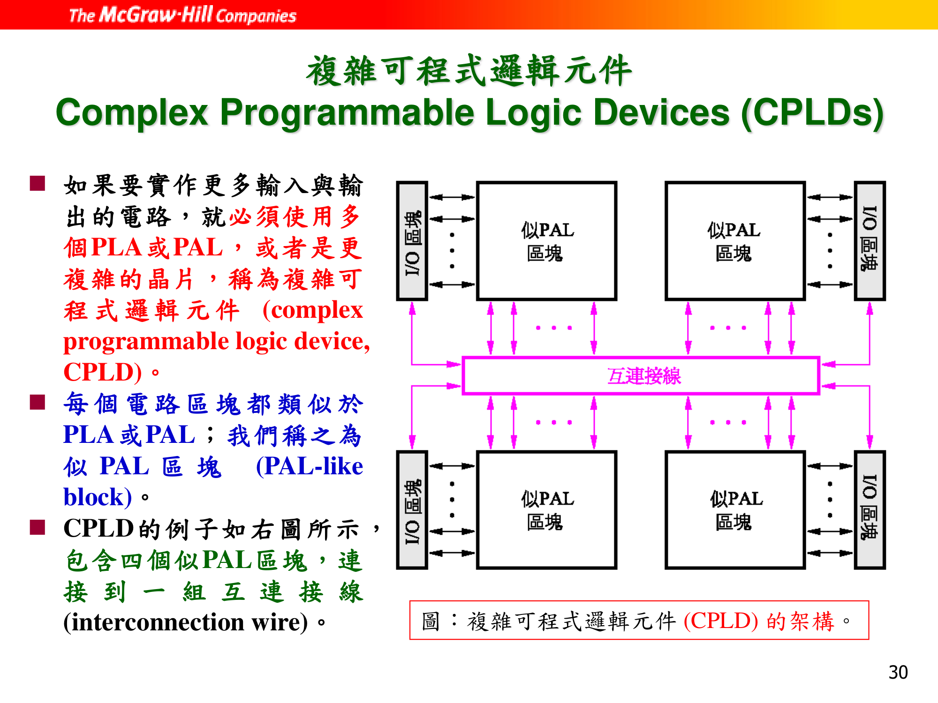

Slide 36
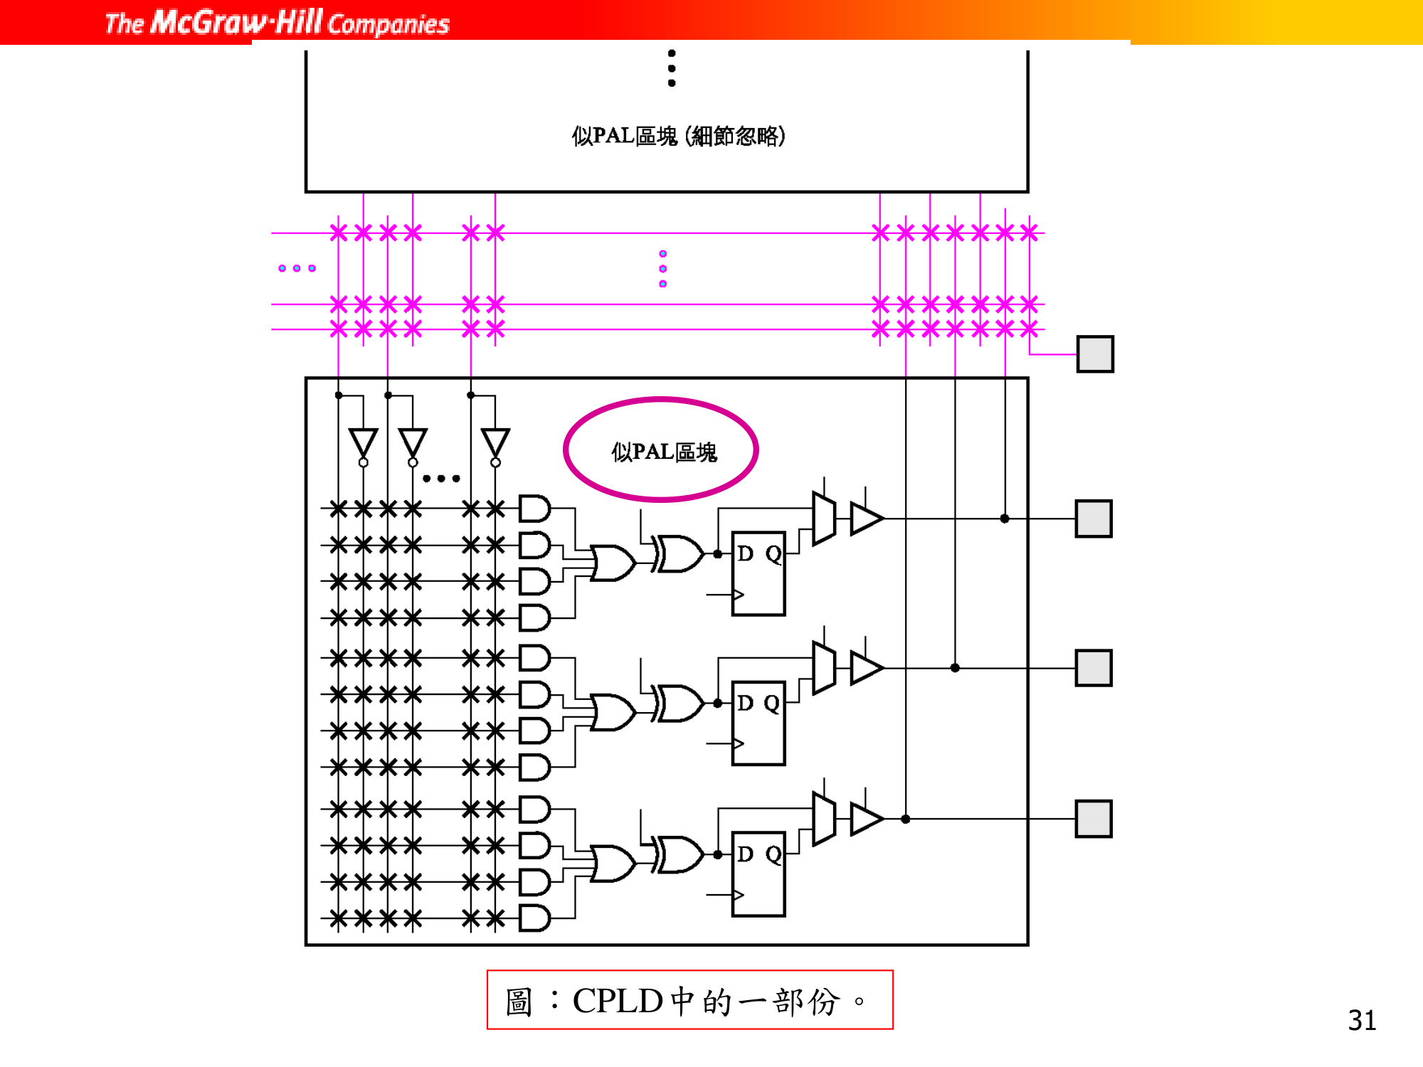

Slide 37
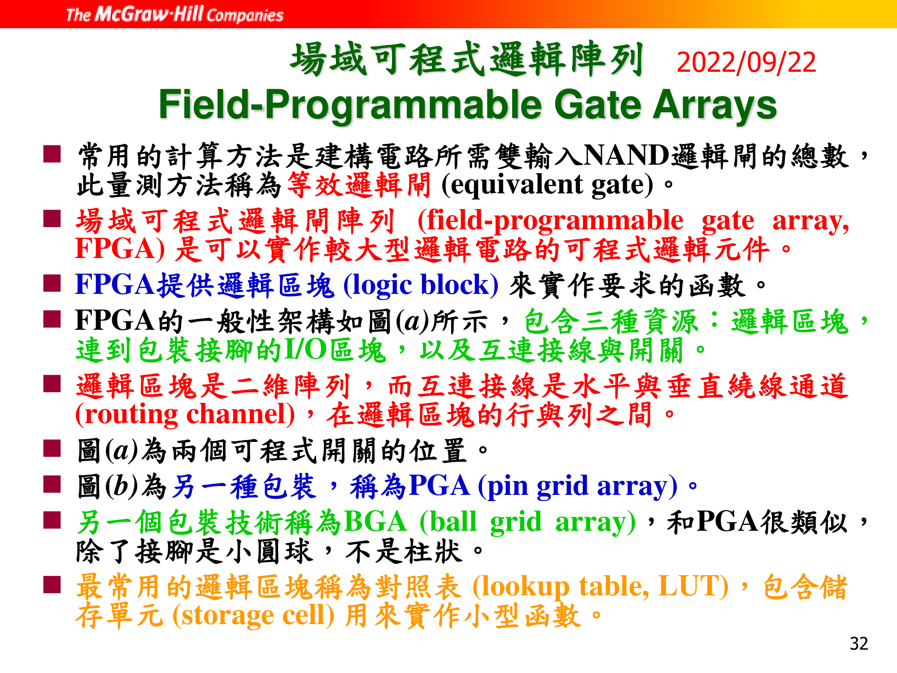

Slide 38
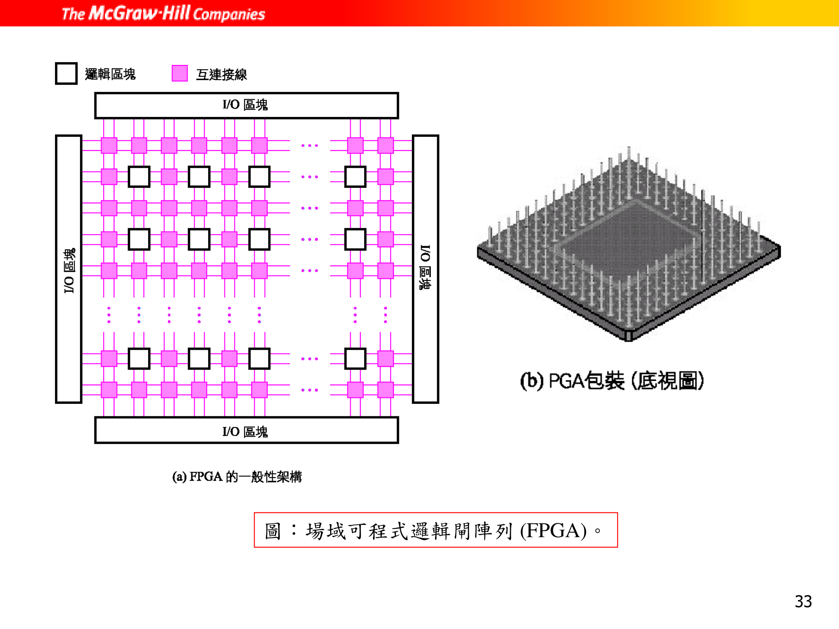

Slide 39
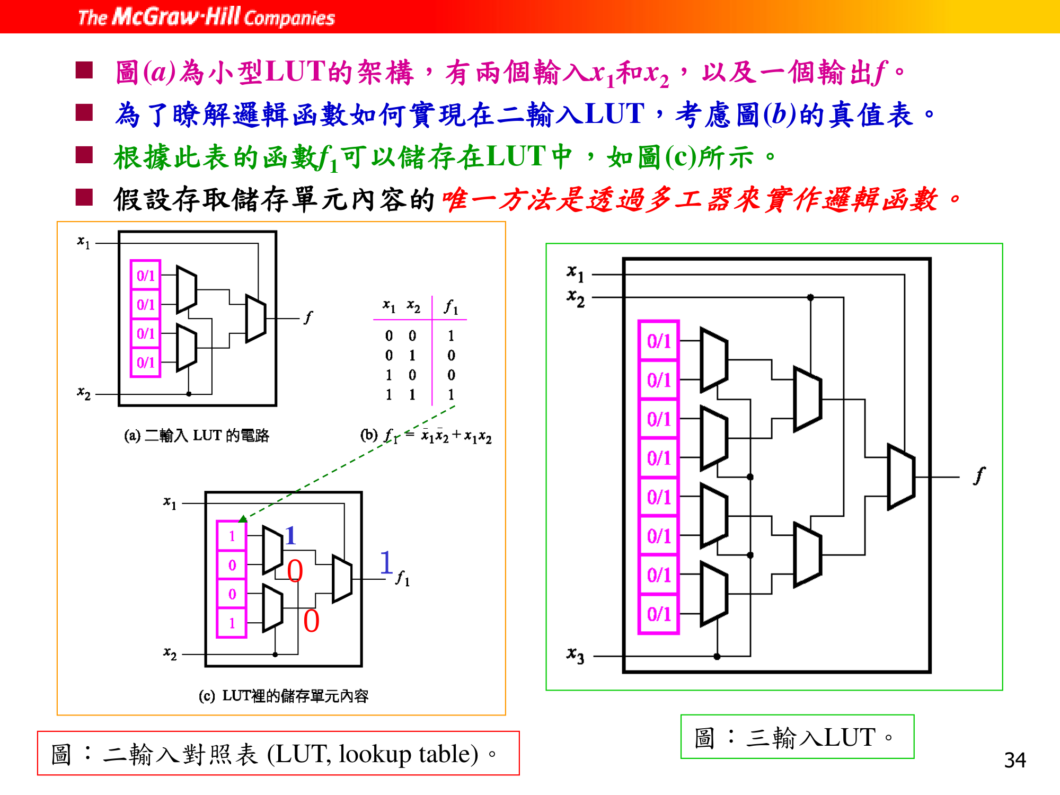

Slide 40
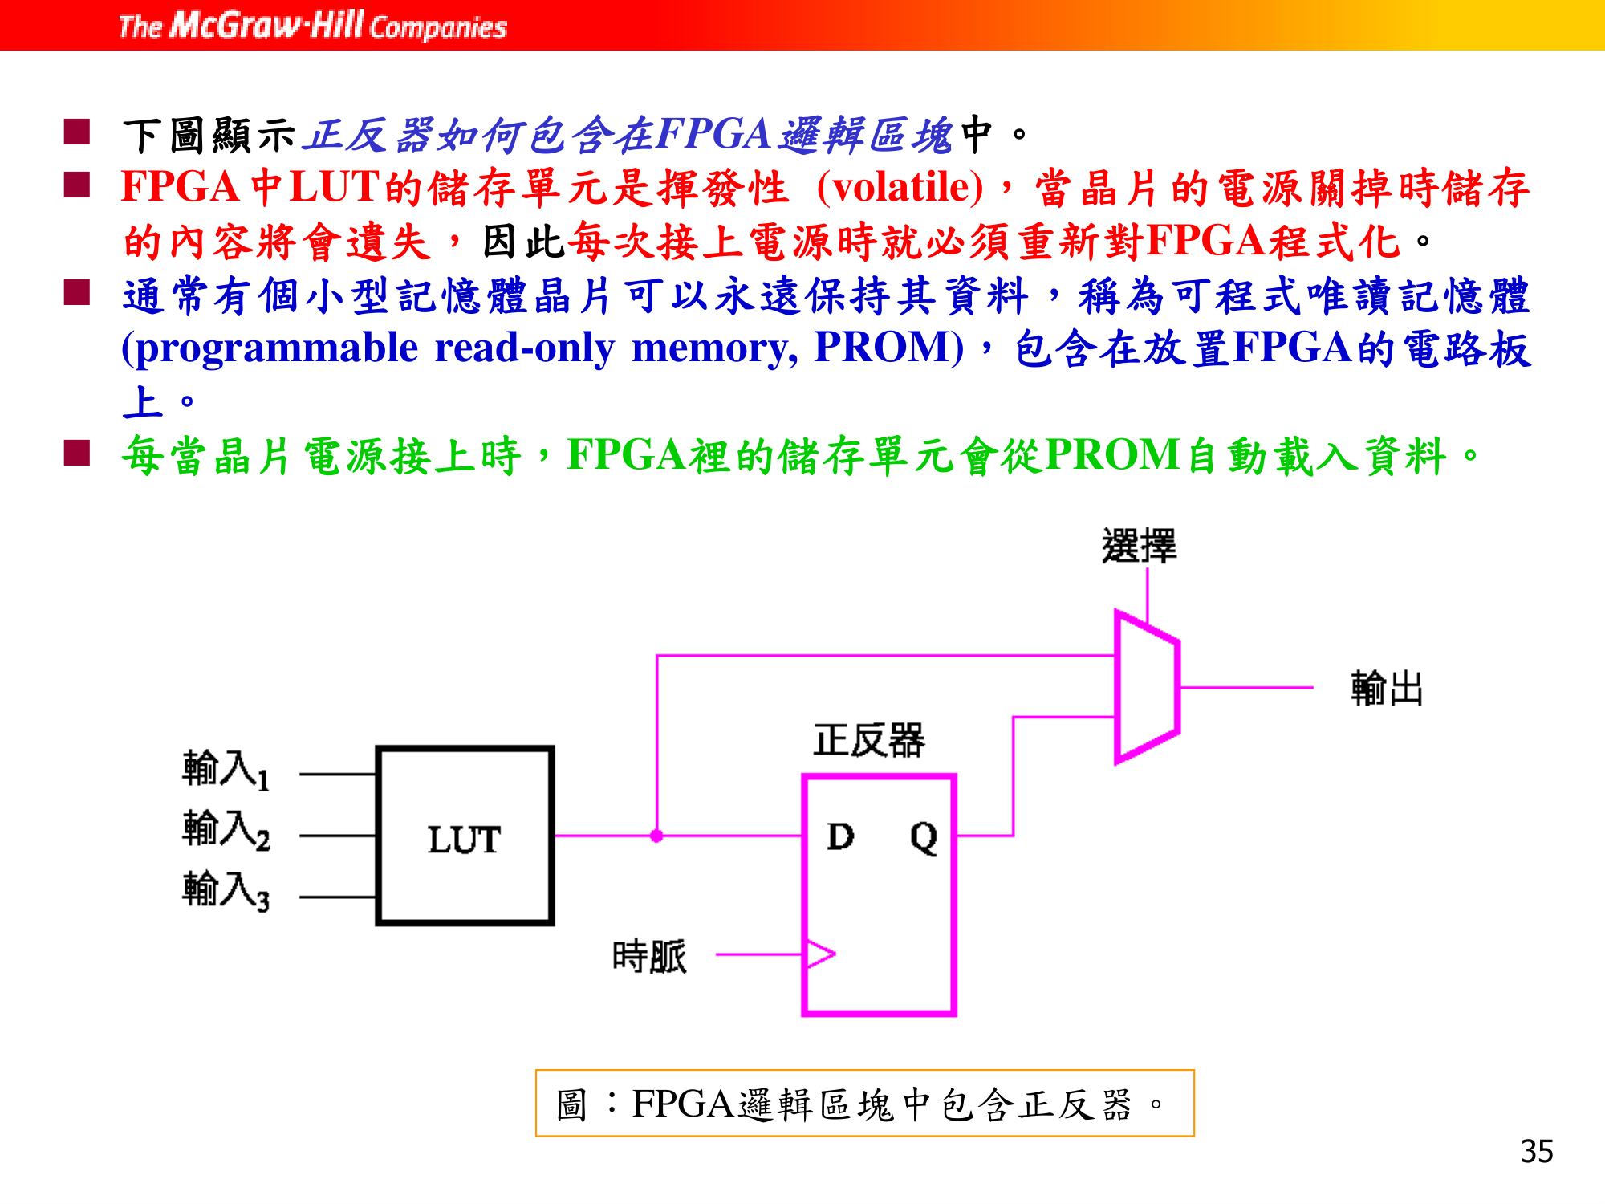

Slide 41
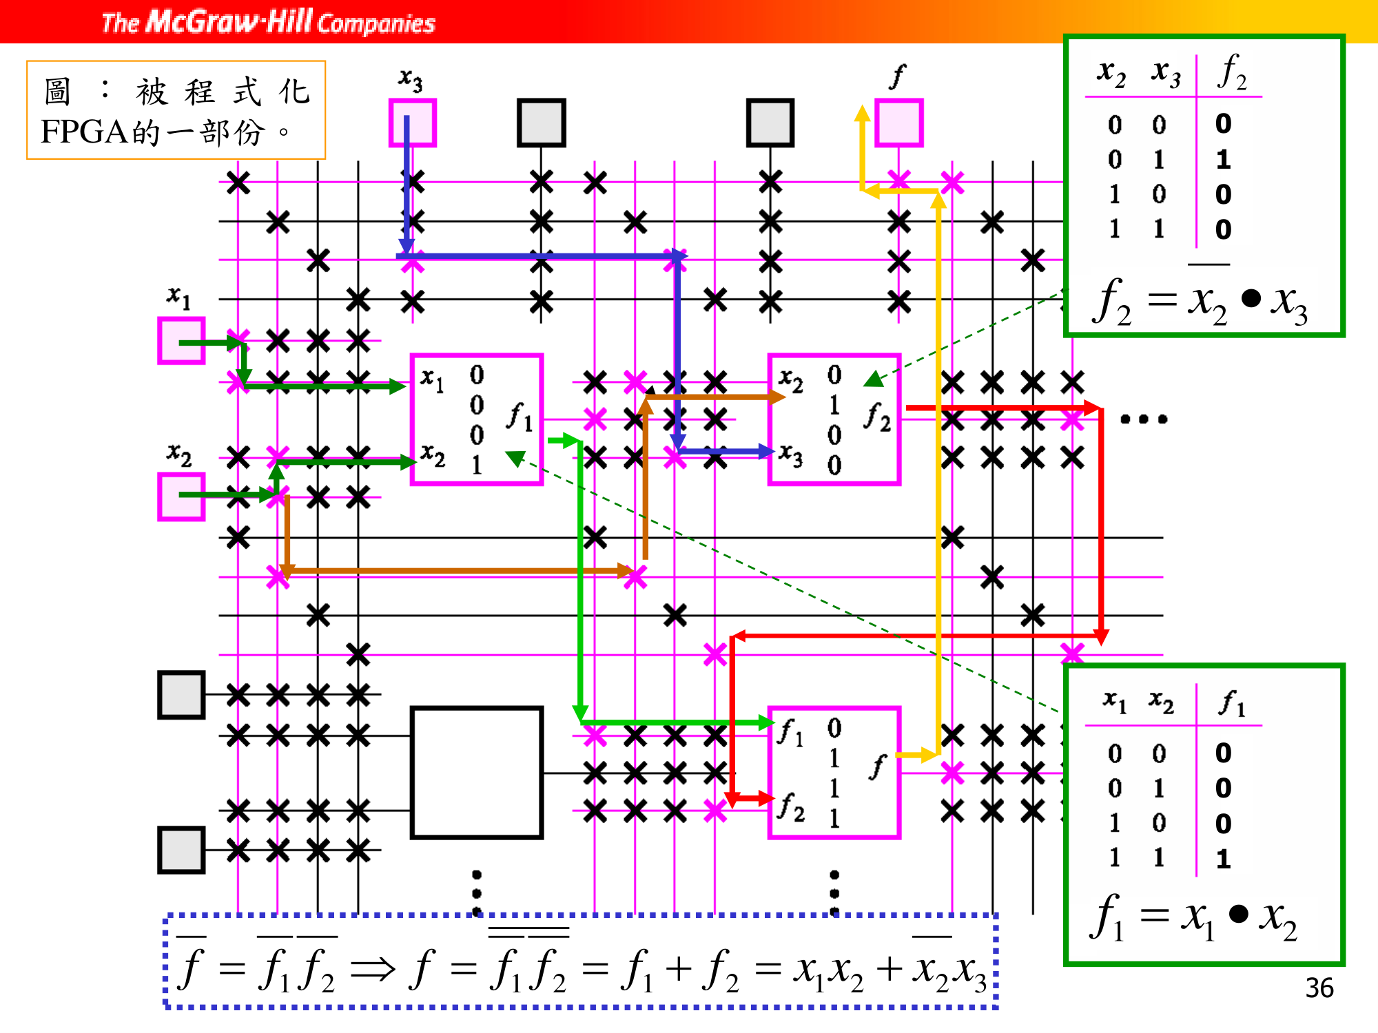

Slide 42
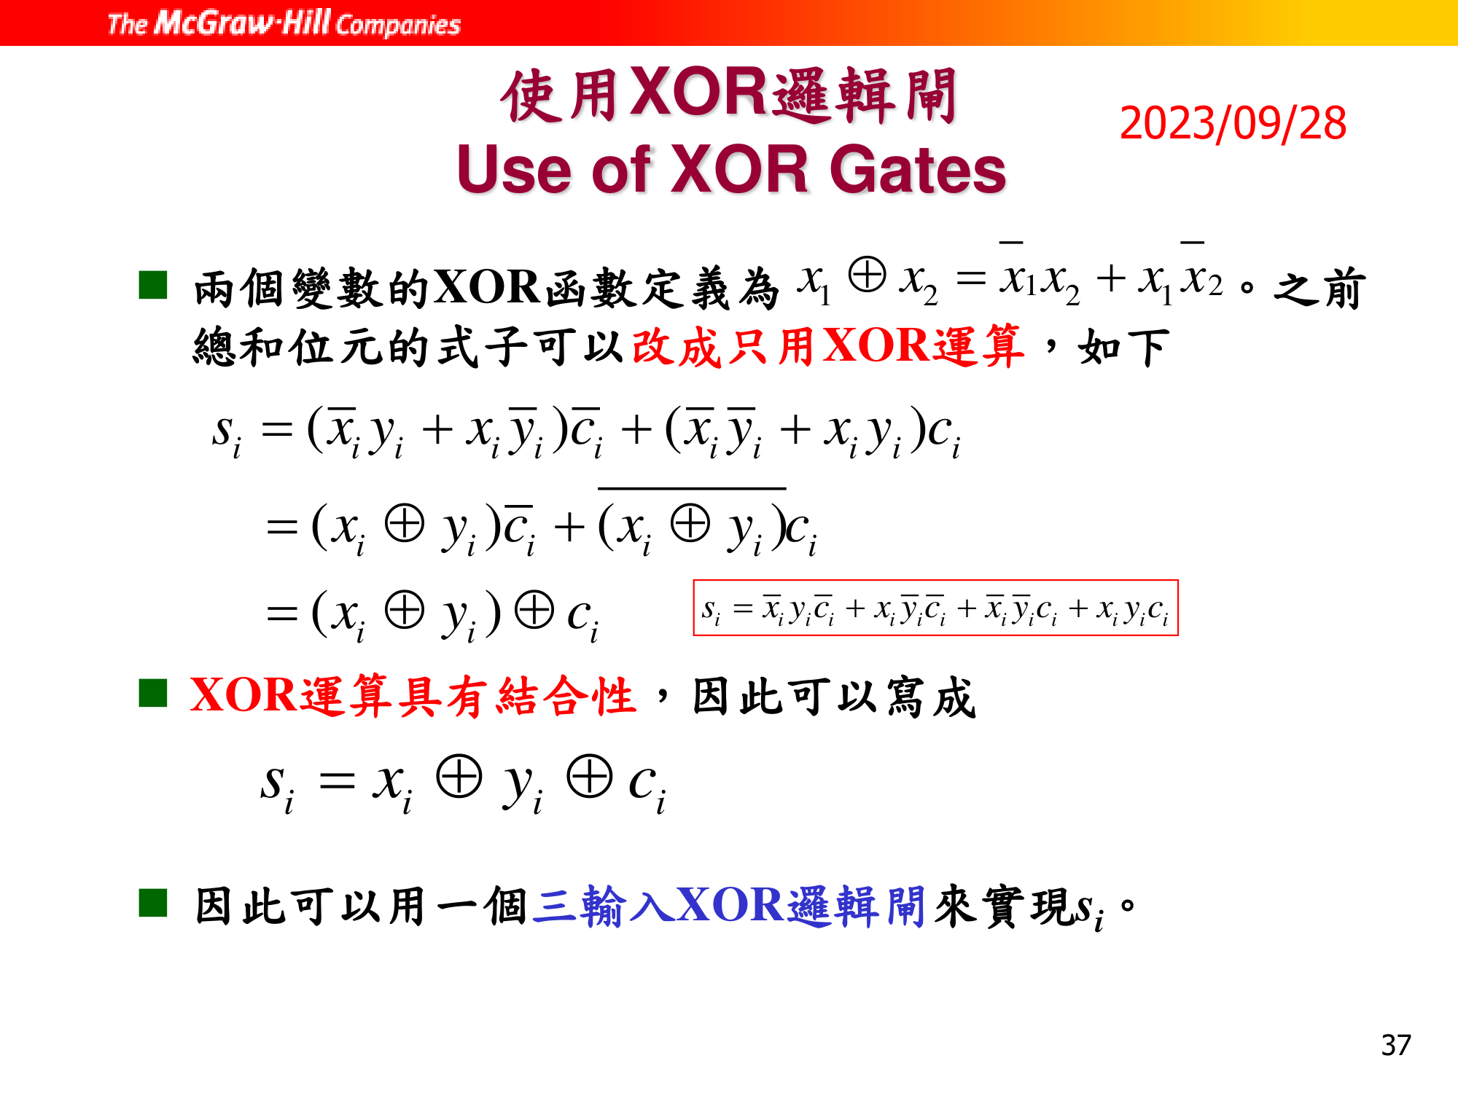

Slide 43
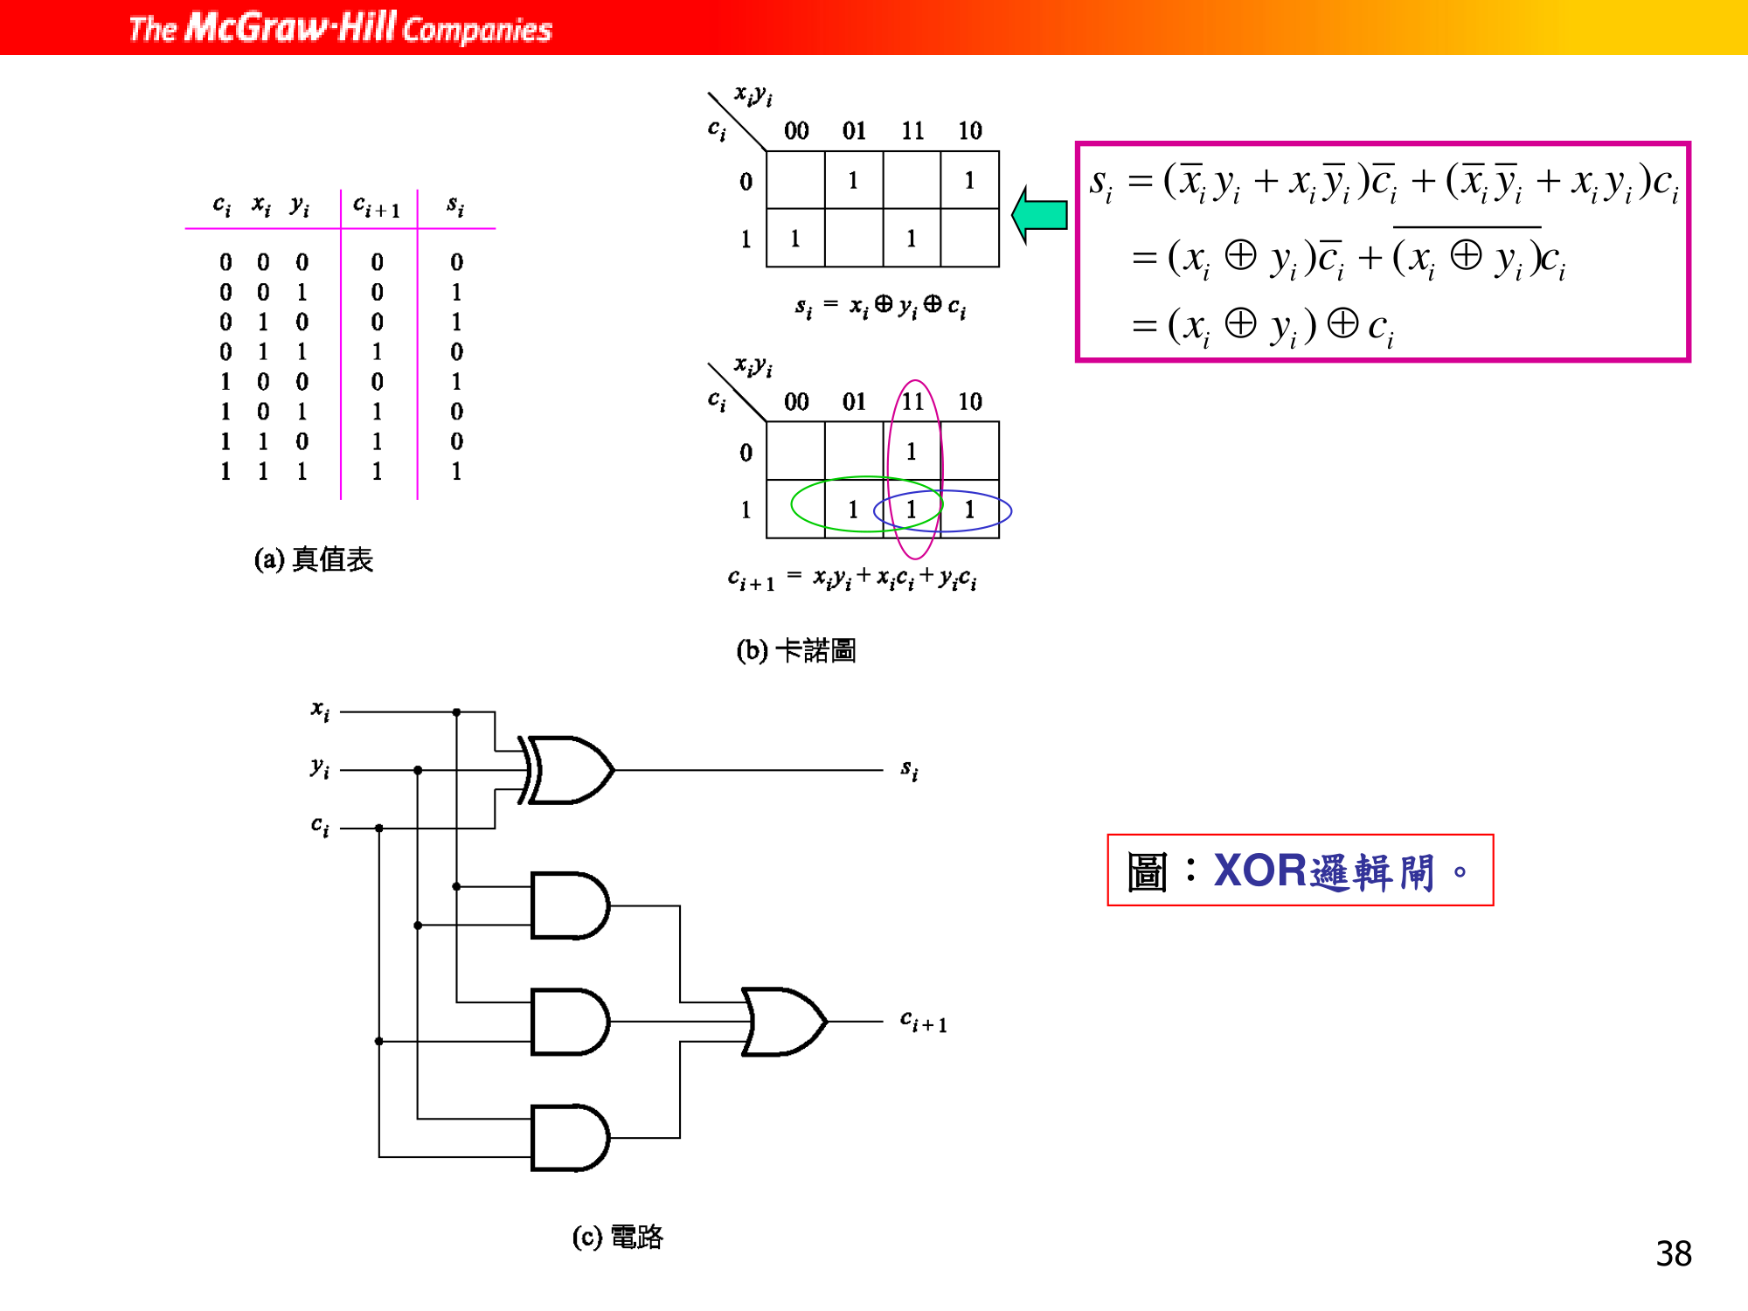

Slide 44
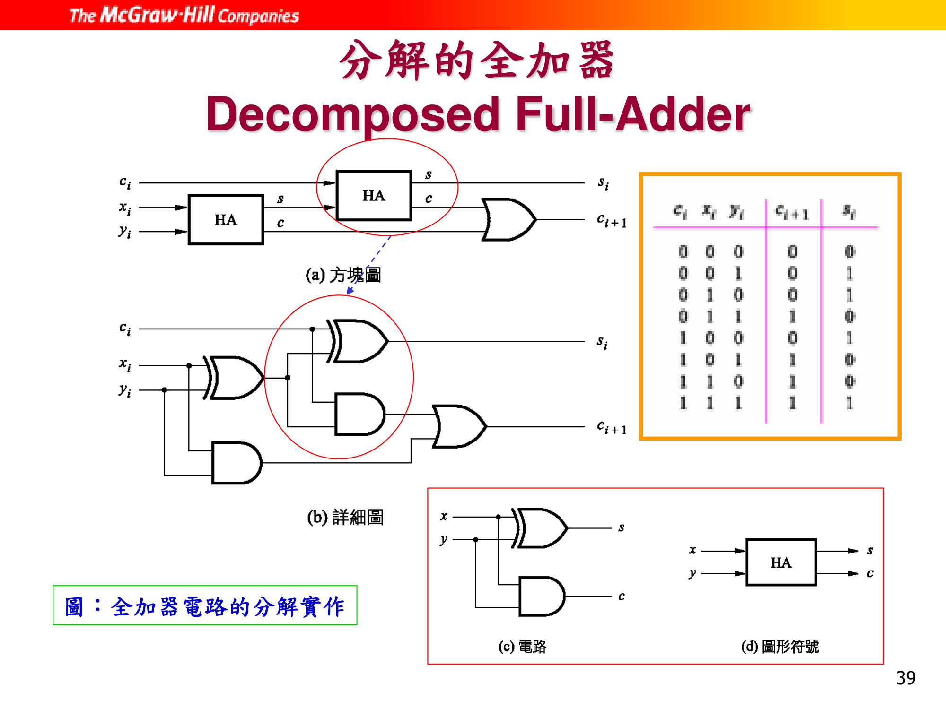

Slide 45
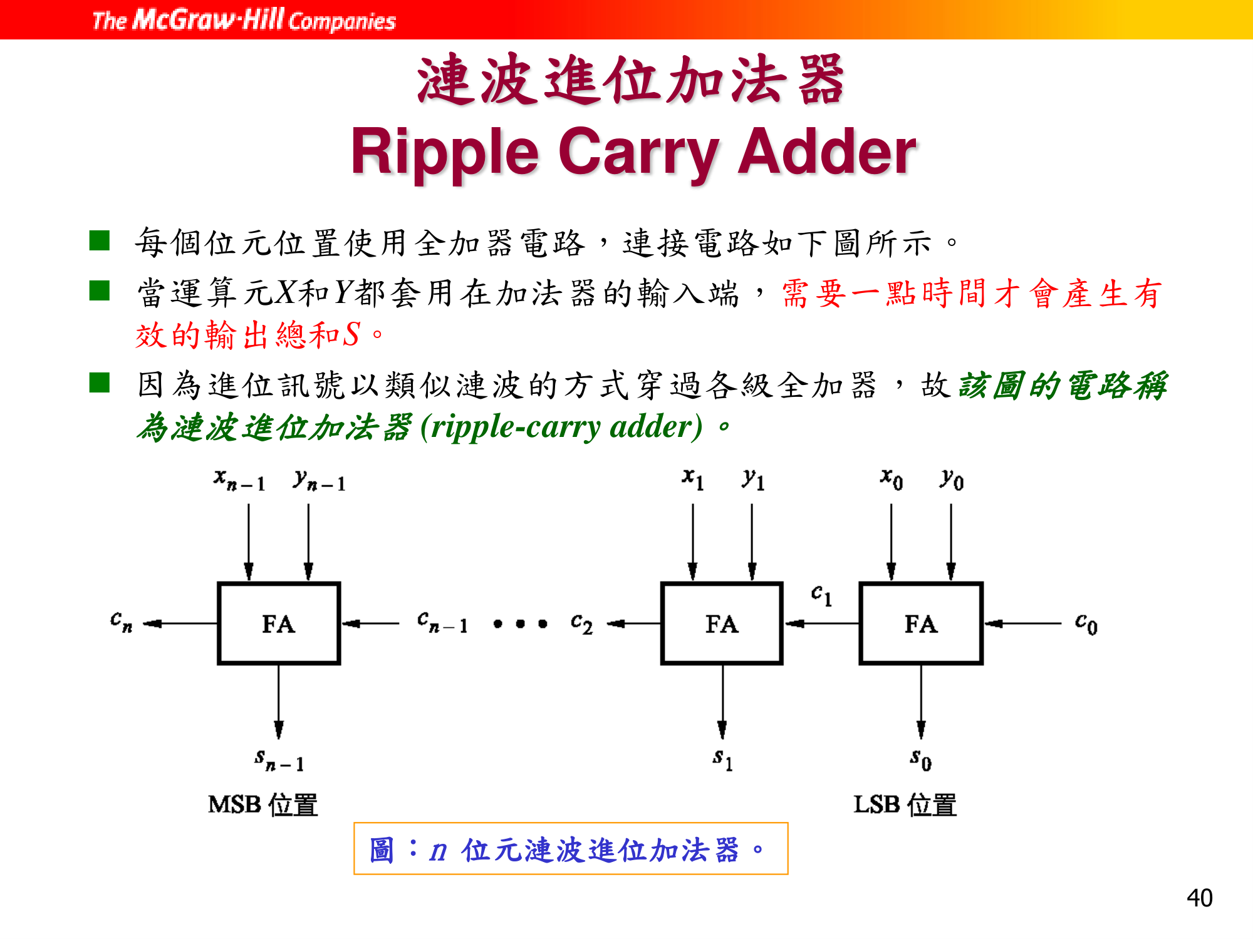

Slide 46
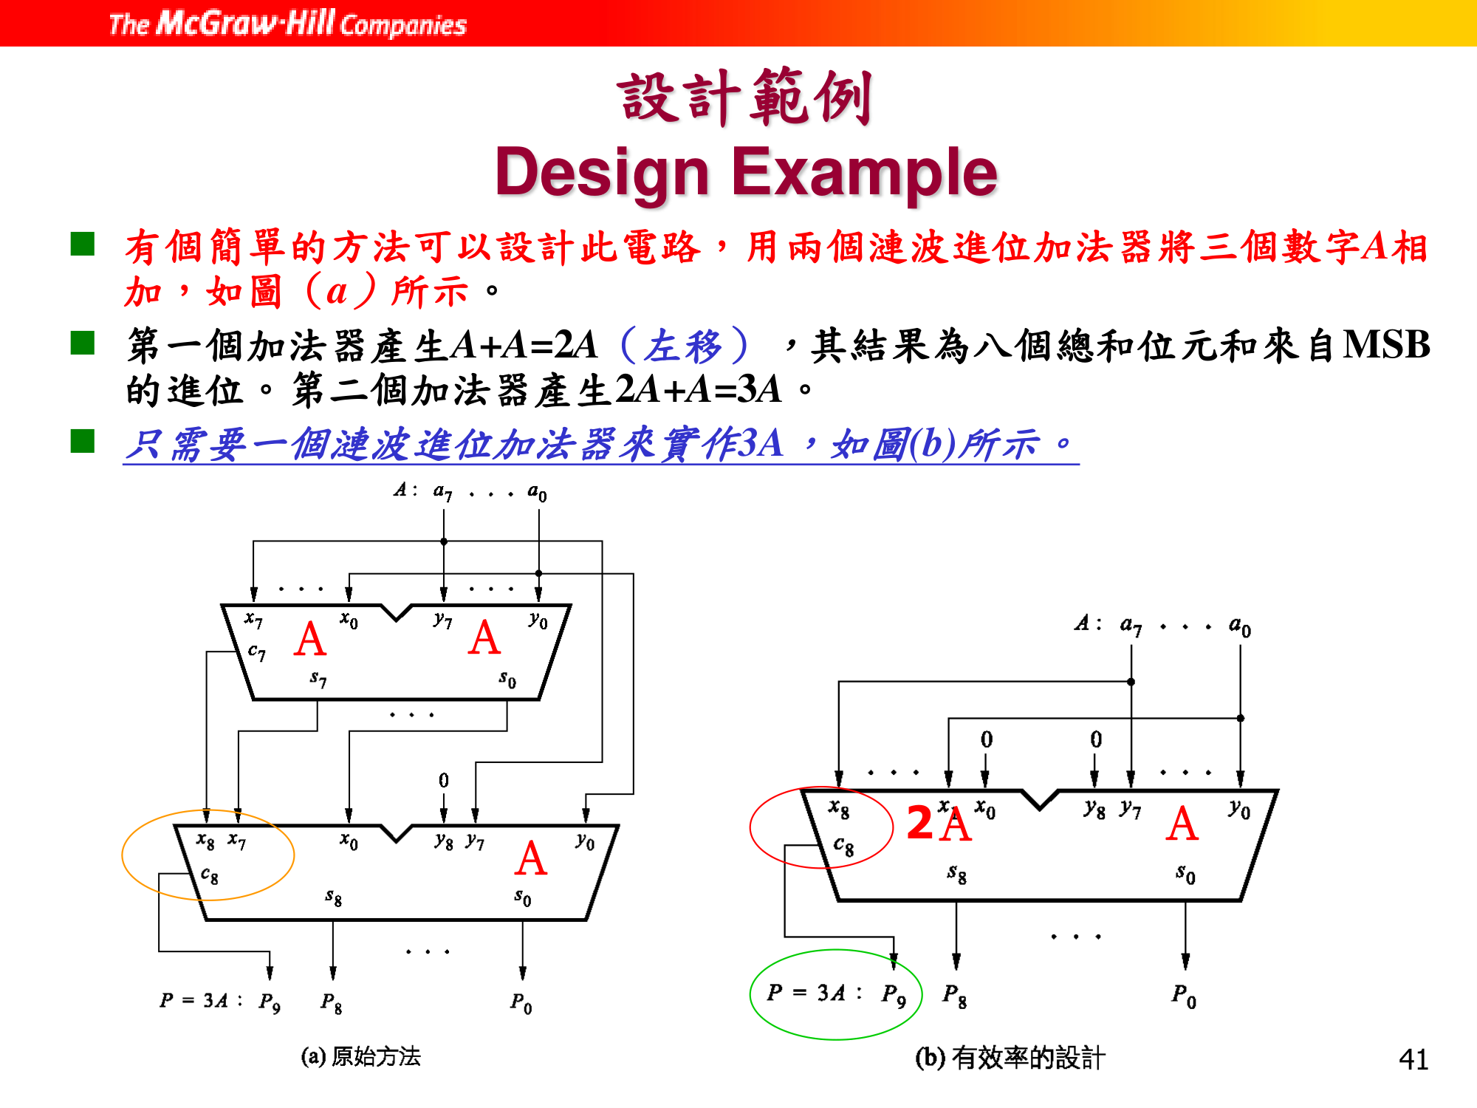

Slide 47


Slide 48


Slide 49


Slide 50


Slide 51


Slide 52


Slide 53


Slide 54


